Slide 1
第三章 数据链路层
陆有军 tjlyj@tongji.edu.cn

Slide 2
数据链路层
数据链路层设计问题
数据链路层协议
数据链路层协议举例

Slide 3
一些术语
5 之 1
本章内容
节点:主机、路由器
链路:通信路径中的相邻节点的路径：
有线链路
无线链路
局域网
帧:第二层的数据传输单元，用于封装高层数据。
“link”

Slide 4
数据传输过程
5 之 2
本章内容
路由器 R₁
路由器 R₃
路由器 R₂
局域网
广域网
局域网
主机 H₁
电话网
主机 H₂
4段链路可采用不同的数据链路层协议
H₁
H₂
应用层
应用层
传输层
R₁
R₂
R₃
传输层
网络层
网络层
网络层
网络层
网络层
链路层
链路层
链路层
链路层
链路层
物理层
物理层
物理层
物理层
物理层
仅从数据链路层观察帧的流动

Slide 5
数据链路层中的帧
5 之 3
本章内容
节点 A
节点 B
IP数据报
网络层
IP数据报
装入
数据
链路层
取出
帧
帧
1010… …010
物理层
1010… …010
传输介质
(a) 实际过程
节点 A
节点 B
发送
接收
数据
链路层
帧
帧
链路
(b) 简化模型

Slide 6
数据链路层目的和功能
5 之 4
本章内容
目的
数据链路层主要研究的是两个直接相连的机器（点到点，链路）进行可靠、有效通信的算法。
功能
为网络层提供服务
数据成帧
差错控制
流量控制

Slide 7
数据链路层功能
5 之 5
本章内容
为网络层提供服务
数据成帧
差错控制
流量控制

Slide 8
服务类型一 （无确认的无连接服务）
3 之 1
本章内容>>数据链路层功能
工作原理
无需建立和释放连接；
目的节点正确收到帧后不确认；
丢失帧由上层恢复。
应用场合
低误码率场合；
实时系统，例如，声音传输；
大多数LAN，例如：以太网。

Slide 9
服务类型二 （有确认的无连接服务）
3 之 2
本章内容>>数据链路层功能
工作原理
无需建立和释放连接；
目的节点正确收到帧后发送确认帧；
源节点需配置存放待确认帧的缓冲区和计时器；
引入帧序号。
应用场合
不可靠信道，例如：无线系统（WiFi）。

Slide 10
服务类型三 （有确认的面向连接服务）
3 之 3
本章内容>>数据链路层功能
工作原理
步骤1：建立连接，初始化计时器和所需变量；
步骤2：帧传输；
步骤3：断开连接，释放资源。
应用场合
长距离且不可靠的链路，例如：卫星信道或者长途电话电路。

Slide 11
数据成帧
本章内容>>数据链路层功能
目的
将物理层来的比特流组合成数据链路层的数据帧。
方法
字节计数法
使用字符填充的首尾定界符法
使用比特填充的首尾定界符法
违法编码法

Slide 12
字节计数法
本章内容>>数据链路层功能>>数据成帧
思想：采用一个特定的字符（例如：SOH）来表示一帧的开始，并以一个专门的字段（Count）来表示帧内的字节数。
例子：DEC公司的DDCMP（数字数据通信报文协议）
缺点
Count字段发生差错，将失去帧边界划分的依据；
所用的特定字符依赖于所采用的字符编码集，不利于兼容性。
bit
8
14
2
8
8
8
16
8~131064
8
SOH | Count | Flag | Ack | Seg | Addr | CRC1 | Data | CRC2

Slide 13
使用字符填充的首尾定界符法
2 之 1
本章内容>>数据链路层功能>>数据成帧
思想：采用一些特定字符来表示一帧的开始和结束。
例子：PPP协议（点对点协议）
问题：如果传输的数据是字符串，则可实现透明传输；如果传输的数据是二进制数据（例：多媒体数据），则数据中可能会出现用于定界的特定字符，干扰传输。
解决：“字符插入/删除法”
缺点：所用的特定字符依赖于所采用的字符编码集，不利于兼容性。

Slide 14
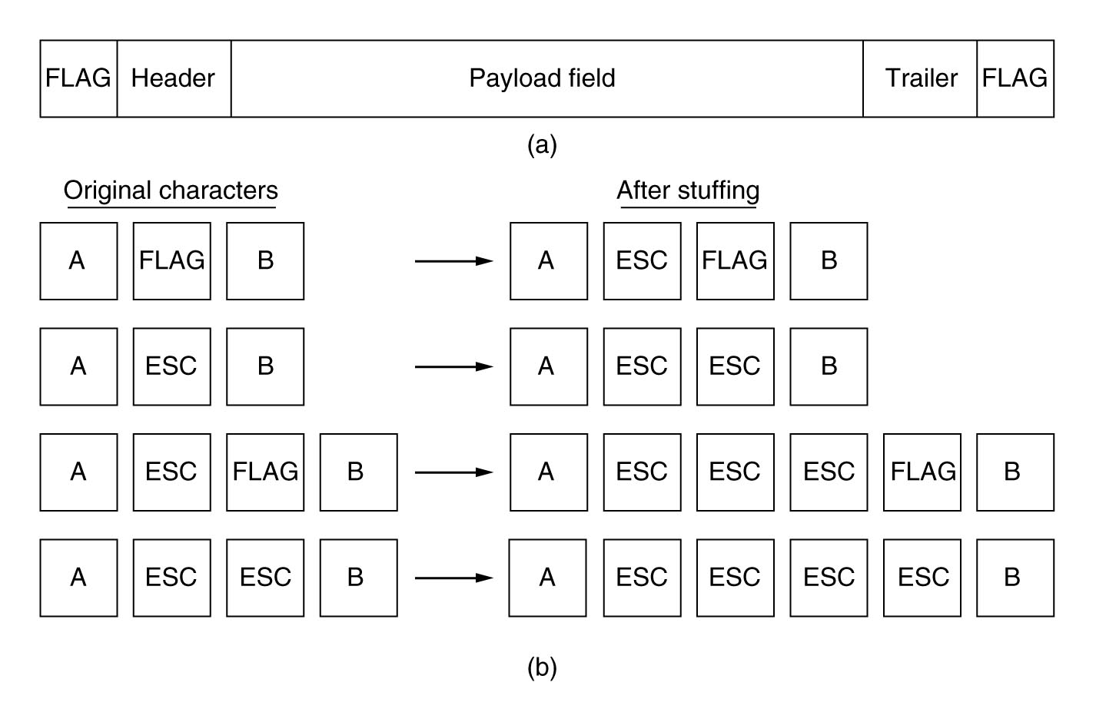
举 例
2 之 2
本章内容>>数据链路层功能>>数据成帧

Slide 15
使用比特填充的首尾定界符法
2 之 1
本章内容>>数据链路层功能>>数据成帧
思想：采用一特定的比特组合（例如：01111110）来表示一帧的开始和结束。
例子：HDLC（高级数据链路控制）协议
透明性传输：如果传输的数据中出现用于定界的比特组合，会干扰传输，此时可采用“0比特插入/删除法”实现数据的透明性传输。
特点：
协议不依赖于任何一种字符编码集；
用于实现数据的透明性传输的“0比特插入/删除法”易于硬件实现。

Slide 16
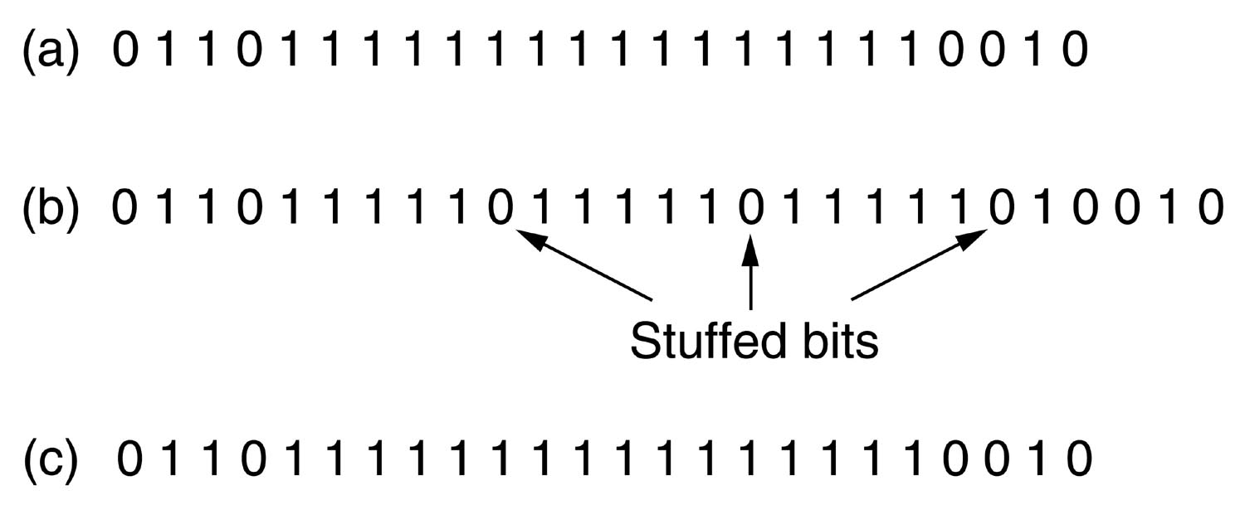
举 例
2 之 2
本章内容>>数据链路层功能>>数据成帧
(a) 发送方的原始数据
(b) 信道上“0比特插入”后的数据
(c) 接收方“0比特删除”后的数据

Slide 17
违法编码法
本章内容>>数据链路层功能>>数据成帧
思想
采用违法的编码来表示一帧的开始和结束。
例子
局域网IEEE802标准（曼彻斯特编码：“高-低”电平对表示“1”，“低-高”电平对表示“0”，“高-高”和“低-低”电平对是非法的，可用来定界帧的开始和结束）。
特点
易实现数据的透明性传输，但只适用于采用冗余编码的特殊编码环境中。

Slide 18
差错控制
本章内容>>数据链路层功能
目的
在数据通信过程中能发现或纠正差错，将差错限制在尽可能小的允许范围内。
内容
传输差错类型
差错控制编码
差错控制方法

Slide 19
传输差错类型
2 之 1
本章内容>>数据链路层功能>>差错控制
随机错
定义：由随机噪声引起的；
特点：差错是孤立的。此类错误在计算机网络中是个别的。
突发错
定义：由冲击噪声引起的；
特点：差错呈突发状，影响一批连续的bit（突发长度）。此类错误在计算机网络中是主要的。

Slide 20
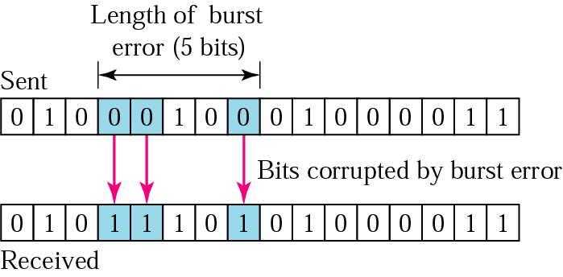
突发长度
2 之 2
本章内容>>数据链路层功能>>差错控制
例如：一次电火花（冲击噪声）持续时间为100ms，但对于4800bps的信道，会造成连续480bit的数据差错。

Slide 21
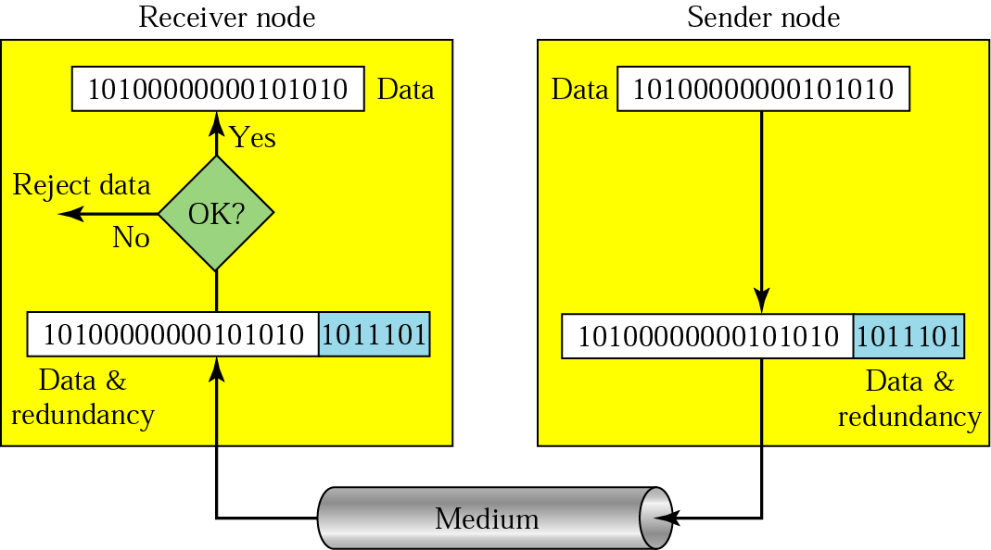
差错控制编码
4 之 1
本章内容>>数据链路层功能>>差错控制

Slide 22
编码分类
4 之 2
本章内容>>数据链路层功能>>差错控制
检错码
能自动发现差错的编码
例：奇偶校验码、校验和、循环冗余码等
纠错码
不仅能发现差错，而且能自动纠正差错的编码
例：海明码、二进制卷积码等

Slide 23
编码效率
4 之 3
本章内容>>数据链路层功能>>差错控制
编码效率R是编码性能好坏衡量的一个重要参数，若码字长n位，其中信息位长k位，冗余位长r位，则编码效率R为：

Slide 24
常用差错控制编码
4 之 4
本章内容>>数据链路层功能>>差错控制
检错码
奇偶校验码
校验和
循环冗余码
纠错码
海明码
二进制卷积码
里德所罗门码
低密度奇偶校验码

Slide 25
奇偶校验码
4 之 1
本章内容>>数据链路层功能>>差错控制>>常用差错控制编码
编码原理
通过增加冗余位来使得码字中“1”的个数保持为奇数（奇校验）或偶数（偶校验）。例如，偶校验：110101000、011011011。
检错能力
能检测出所有单比特错，但突发错漏检率约为50%（只能检测出所有奇数个错）。

Slide 26
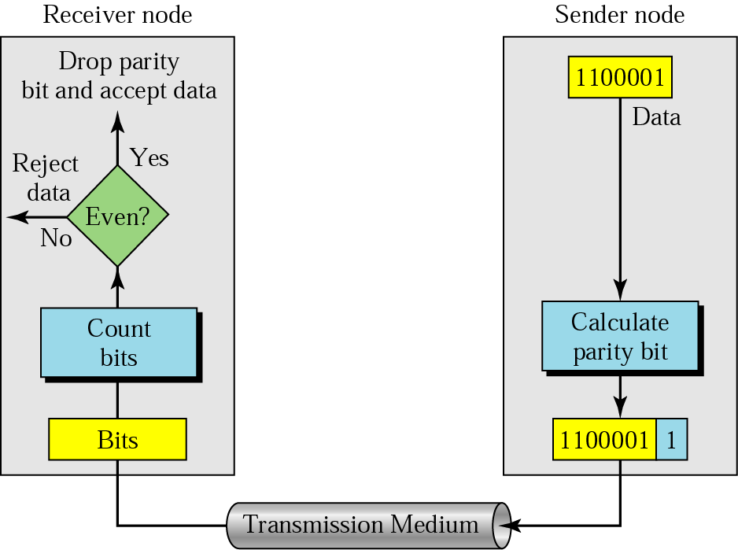
奇偶校验码 _{偶校验}
4 之 2
本章内容>>数据链路层功能>>差错控制>>常用差错控制编码

Slide 27
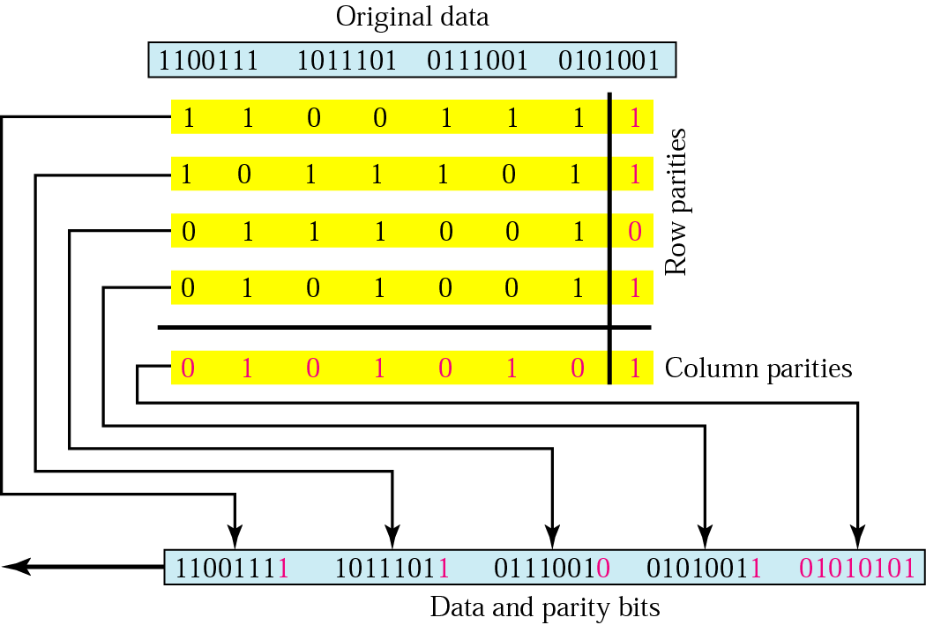
二维奇偶校验码 _{偶校验}
4 之 3
本章内容>>数据链路层功能>>差错控制>>常用差错控制编码

Slide 28
二维奇偶校验码 _{检错能力}
4 之 4
本章内容>>数据链路层功能>>差错控制>>常用差错控制编码
假设有P个Qbit信息形成二维奇偶校验码 ，则：
编码效率R = PQ / (P+1)(Q+1)；
能检出所有3位或3位以下的错误；
能检出所有奇数个错和很大一部分偶数个错；
对突发长度≤Q+1的突发错都能检出。

Slide 29
循环冗余码 （CRC）
10 之 1
本章内容>>数据链路层功能>>差错控制>>常用差错控制编码
信息位
（kbit）
冗余位
（rbit）
码字（nbit）
Data
CRC
Data
00…0
除以
码字（nbit）
除以
Data
CRC
生成多项式
r+1 bit
生成多项式
r+1 bit
余数
余数
0接受，非0拒收
CRC码
接收端
将收到的码字除以生成多项式，如果余数为0，则正确接收，否则拒绝接收。
发送端
先在信息位后添加r个0，然后除以生成多项式，最后将得到的余数替代r个0形成码字进行传输。

Slide 30
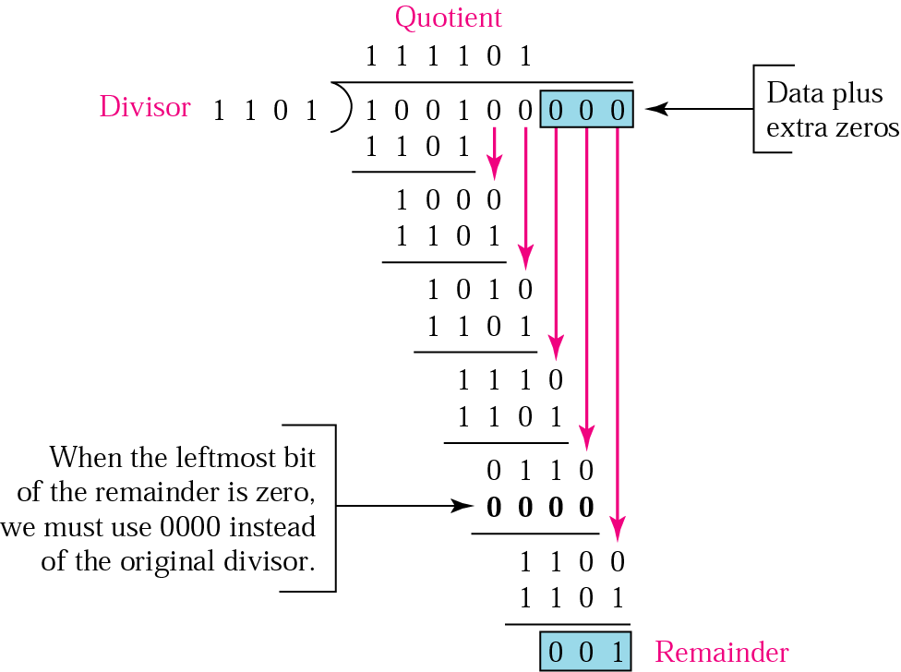
例:发送端的编码
10 之 2
本章内容>>数据链路层功能>>差错控制>>常用差错控制编码
加法和减法
同异或运算（不带进位或借位），即按模2进行。
除法
同代数运算，只是在作减法时按模2进行。

Slide 31
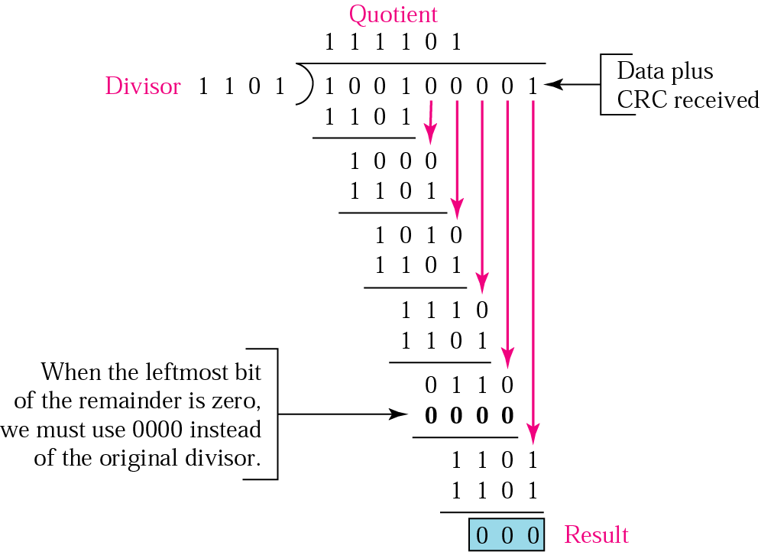
例:接收端的校验
10 之 3
本章内容>>数据链路层功能>>差错控制>>常用差错控制编码
加法和减法
同异或运算（不带进位或借位），即按模2进行。
除法
同代数运算，只是在作减法时按模2进行。

Slide 32
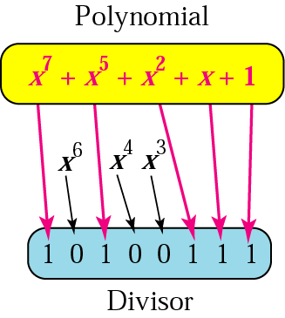
标准生成多项式
10 之 4
本章内容>>数据链路层功能>>差错控制>>常用差错控制编码
Name | Polynomial | Application
CRC-8 | x⁸ + x² + x + 1 | ATM header
CRC-10 | x¹⁰ + x⁹ + x⁵ + x⁴ + x ² + 1 | ATM AAL
ITU-16 | x¹⁶ + x¹² + x⁵ + 1 | HDLC
ITU-32 | x³² + x²⁶ + x²³ + x²² + x¹⁶ + x¹² + x¹¹ + x¹⁰ + x⁸ + x⁷ + x⁵ + x⁴ + x² + x + 1 | LANs
多项式和比特串的对应关系为：
比特串：b_{n-1}b_{n-2} … b₂b₁b₀
多项式：b_{n-1}x^{n-1}+b_{n-2}x^{n-2}+ …+b₂x²+b₁x¹+b₀x⁰

Slide 33
CRC性质
10 之 5
本章内容>>数据链路层功能>>差错控制>>常用差错控制编码
若生成多项式G(x)中含有(x+1)的因子，则检出所有奇数位错。
若生成多项式G(x)中不含有x的因子，即G(x)中含有常数项1，则可检测所有突发长度≤r的突发错。
若生成多项式G(x)中不含有x的因子，且对任何0<e≤n-1的e，除不尽x^{e}+1，则能检测出所有双位错。
若生成多项式G(x)中不含有x的因子，则对突发长度为r+1的突发错的漏检率为2^{-(r-1)}。
若生成多项式G(x)中不含有x的因子，则对突发长度大于r+1的突发错的漏检率为2^{-r}。

Slide 34
CRC检错能力和应用
10 之 6
本章内容>>数据链路层功能>>差错控制>>常用差错控制编码
CRC检错能力
若适当选取生成多项式G(x) ，使其含有(x+1)因子，常数项不为0，则相应的CRC码可检测出：
所有双位错；
所有奇数位错；
所有突发长度小于等于r的突发错；
（1-2^{-(r-1)}）的突发长度等于r+1的突发错；
（1-2^{-r}）的突发长度大于r+1的突发错。
应用：数十种网络标准（以太网、802.11、SONET上的数据包等）采用了不同的CRC

Slide 35
硬件编码电路
10 之 7
本章内容>>数据链路层功能>>差错控制>>常用差错控制编码
设 则对应的硬件编码电路为：（由移位寄存器、半加器和开关组成）
g₁
g₂
g_{r-1}
R₀
⊕
R₁
⊕
⊕
R_{r-1}
⊕
码字输出端
（低→高）
信息输入端
（低→高）

Slide 36
例:硬件编码电路
10 之 8
本章内容>>数据链路层功能>>差错控制>>常用差错控制编码
生成多项式 对应的硬件编码电路为：
R₀
R₁
R₂
⊕
R₃
⊕
码字输出端
（低→高）
信息输入端
（低→高）

Slide 37
例:工作过程 （数据:1101010）
10 之 9
本章内容>>数据链路层功能>>差错控制>>常用差错控制编码
序号 | 输入 （低→高） | R₀ | R₁ | R₂ | R₃ | 输出 （低→高） | 备注
1 |  | 0 | 0 | 0 | 0 |  | 初始化
2 | 010101 | 1 | 0 | 0 | 1 | 1 | 将输出开关打到信息输入端，经过k（7）次移位，得到r位冗余位（R_{r-1}…R₁R₀）。
3 | 01010 | 0 | 1 | 0 | 0 | 11
4 | 0101 | 0 | 0 | 1 | 0 | 011
5 | 010 | 1 | 0 | 0 | 0 | 1011
6 | 01 | 0 | 1 | 0 | 0 | 01011
7 | 0 | 1 | 0 | 1 | 1 | 101011
8 |  | 1 | 1 | 0 | 0 | 0101011
9 |  | × | 1 | 1 | 0 | 00101011 | 将输出开关打到R_{r-1}寄存器，经过r（4）次移位，得到传送位n=k+r。
10 |  | × | × | 1 | 1 | 000101011
11 |  | × | × | × | 1 | 1000101011
12 |  | × | × | × | × | 11000101011

Slide 38
例:图示工作过程 （数据:1101010）
10 之 10
本章内容>>数据链路层功能>>差错控制>>常用差错控制编码
R₀
R₁
R₂
1
R₃
1
1
0
1
1
0
0
0
0
0
⊕
0
⊕
0
1
0
0
0
0
0
1
1
第一次移位
（低→高）
1
……
0
1
0
1
0
1
1
初始化
将输出开关打到信息输入端，经过k（7）次移位，得到r位冗余位（R_{r-1}…R₁R₀）。

Slide 39
海明码
本章内容>>数据链路层功能>>差错控制>>常用差错控制编码
纠正一位错
纠正突发错

Slide 40
海明距离
9 之 1
本章内容>>数据链路层功能>>差错控制>>常用差错控制编码>>海明码
定义
两个码字中对应位比较，不同值的位的个数称为海明距离。对于码字长n位，数据k位，一般有n≥k，可以计算全部码字的海明距离，距离最小的就是整个编码方案的海明距离。
检验和纠错能力
检验码
欲检测出d比特错，需使用海明距离为d+1的编码。
纠错码
欲纠正d比特错，需使用海明距离为2d+1的编码。

Slide 41
校验位位数
9 之 2
本章内容>>数据链路层功能>>差错控制>>常用差错控制编码>>海明码
定理：设数据位为k位，校验位为r位，码字位数为n位，若欲纠正单比特错，则海明码校验位的位数为(k+r+1)≤2^{r}。
证明
∵ 2^{k}个有效数据每个均有n个距离为1的非法码字
∴ 2^{k}个有效数据每个均需要n+1个比特模式
又∵ 比特模式总数为2^{n}
∴ (n+1)2^{k} ≤2^{n}
考虑到n=k+r，故(k+r+1)≤2^{r} <证毕>
例子
k=4，则r≥3（取r=3）；k=7，则r≥4（取r=4）

Slide 42
发送方的编码 （纠错位的位置）
9 之 3
本章内容>>数据链路层功能>>差错控制>>常用差错控制编码>>海明码
k个数据位外加r个纠错位，在2^{i}（i =0,1,2…）的位置放的是纠错位，k个数据位的次序不变。例如：字符“m”的7位二进制码为1101101，要加上4位纠错码0011（偶校验），共11个bit。
11 | 10 | 9 | 8 | 7 | 6 | 5 | 4 | 3 | 2 | 1
A7 | A6 | A5 | P4 | A4 | A3 | A2 | P3 | A1 | P2 | P1
1 | 1 | 0 | 0 | 1 | 1 | 0 | 0 | 1 | 1 | 1

Slide 43
发送方的编码 （信息位影响的纠错位）
9 之 4
本章内容>>数据链路层功能>>差错控制>>常用差错控制编码>>海明码
信息位 | 位序号 | 位序号展开 | 影响的纠错位
A7 | 11 | =8+2+1 | 对P4、P2、P1有影响
A6 | 10 | =8+2 | 对P4、P2有影响
A5 | 9 | =8+1 | 对P4、P1有影响
A4 | 7 | =4+2+1 | 对P3、P2、P1有影响
A3 | 6 | =4+2 | 对P3、P2有影响
A2 | 5 | =4+1 | 对P3、P1有影响
A1 | 3 | =2+1 | 对P2、P1有影响

Slide 44
发送方的编码 （纠错位的取值）
9 之 5
本章内容>>数据链路层功能>>差错控制>>常用差错控制编码>>海明码
纠错位 | 纠错位的取值（再取偶/奇校验）
P4 | =A7⊕A6⊕A5
P3 | =A4⊕A3⊕A2
P2 | =A7⊕A6⊕A4⊕A3⊕A1
P1 | =A7⊕A5⊕A4⊕A2⊕A1

Slide 45
发送方的编码 （举例）
9 之 6
本章内容>>数据链路层功能>>差错控制>>常用差错控制编码>>海明码
纠错位 | 纠错位的取值（再取偶校验）
P4 | =A7⊕A6⊕A5=0
P3 | =A4⊕A3⊕A2=0
P2 | =A7⊕A6⊕A4⊕A3⊕A1=1
P1 | =A7⊕A5⊕A4⊕A2⊕A1=1

Slide 46
接收方的编码 （方法）
9 之 7
本章内容>>数据链路层功能>>差错控制>>常用差错控制编码>>海明码
校验位 | 校验位计算表达式
S4 | =A7⊕A6⊕A5⊕P4
S3 | =A4⊕A3⊕A2⊕P3
S2 | =A7⊕A6⊕A4⊕A3⊕A1⊕P2
S1 | =A7⊕A5⊕A4⊕A2⊕A1⊕P1
如计算结果S4S3S2S1=0000则表示接收正确，如计算结果S4S3S2S1=0101则表示第5位出错。

Slide 47
接收方的编码 （举例:无错）
9 之 8
本章内容>>数据链路层功能>>差错控制>>常用差错控制编码>>海明码
字符m采用海明码的发送序列为 11001100111
如接收的序列也为 11001100111
11 | 10 | 9 | 8 | 7 | 6 | 5 | 4 | 3 | 2 | 1
A7 | A6 | A5 | P4 | A4 | A3 | A2 | P3 | A1 | P2 | P1
1 | 1 | 0 | 0 | 1 | 1 | 0 | 0 | 1 | 1 | 1
校验位 | 校验位计算表达式
S4 | =A7⊕A6⊕A5⊕ P4=1⊕1⊕0⊕0=0
S3 | =A4⊕A3⊕A2 ⊕P3=1⊕1⊕0⊕0=0
S2 | =A7⊕A6⊕A4⊕A3⊕A1⊕P2=1⊕1⊕1⊕1⊕1⊕1=0
S1 | =A7⊕A5⊕A4⊕A2⊕A1⊕P1=1⊕0⊕1⊕0⊕1⊕1=0

Slide 48
接收方的编码 （举例:有错）
9 之 9
本章内容>>数据链路层功能>>差错控制>>常用差错控制编码>>海明码
字符m采用海明码的发送序列为 11001100111
如接收的序列也为 11001110111
11 | 10 | 9 | 8 | 7 | 6 | 5 | 4 | 3 | 2 | 1
A7 | A6 | A5 | P4 | A4 | A3 | A2 | P3 | A1 | P2 | P1
1 | 1 | 0 | 0 | 1 | 1 | 1 | 0 | 1 | 1 | 1
校验位 | 校验位计算表达式
S4 | =A7⊕A6⊕A5⊕ P4=1⊕1⊕0⊕0=0
S3 | =A4⊕A3⊕A2 ⊕P3=1⊕1⊕1⊕0=1
S2 | =A7⊕A6⊕A4⊕A3⊕A1⊕P2=1⊕1⊕1⊕1⊕1⊕1=0
S1 | =A7⊕A5⊕A4⊕A2⊕A1⊕P1=1⊕0⊕1⊕1⊕1⊕1=1

Slide 49
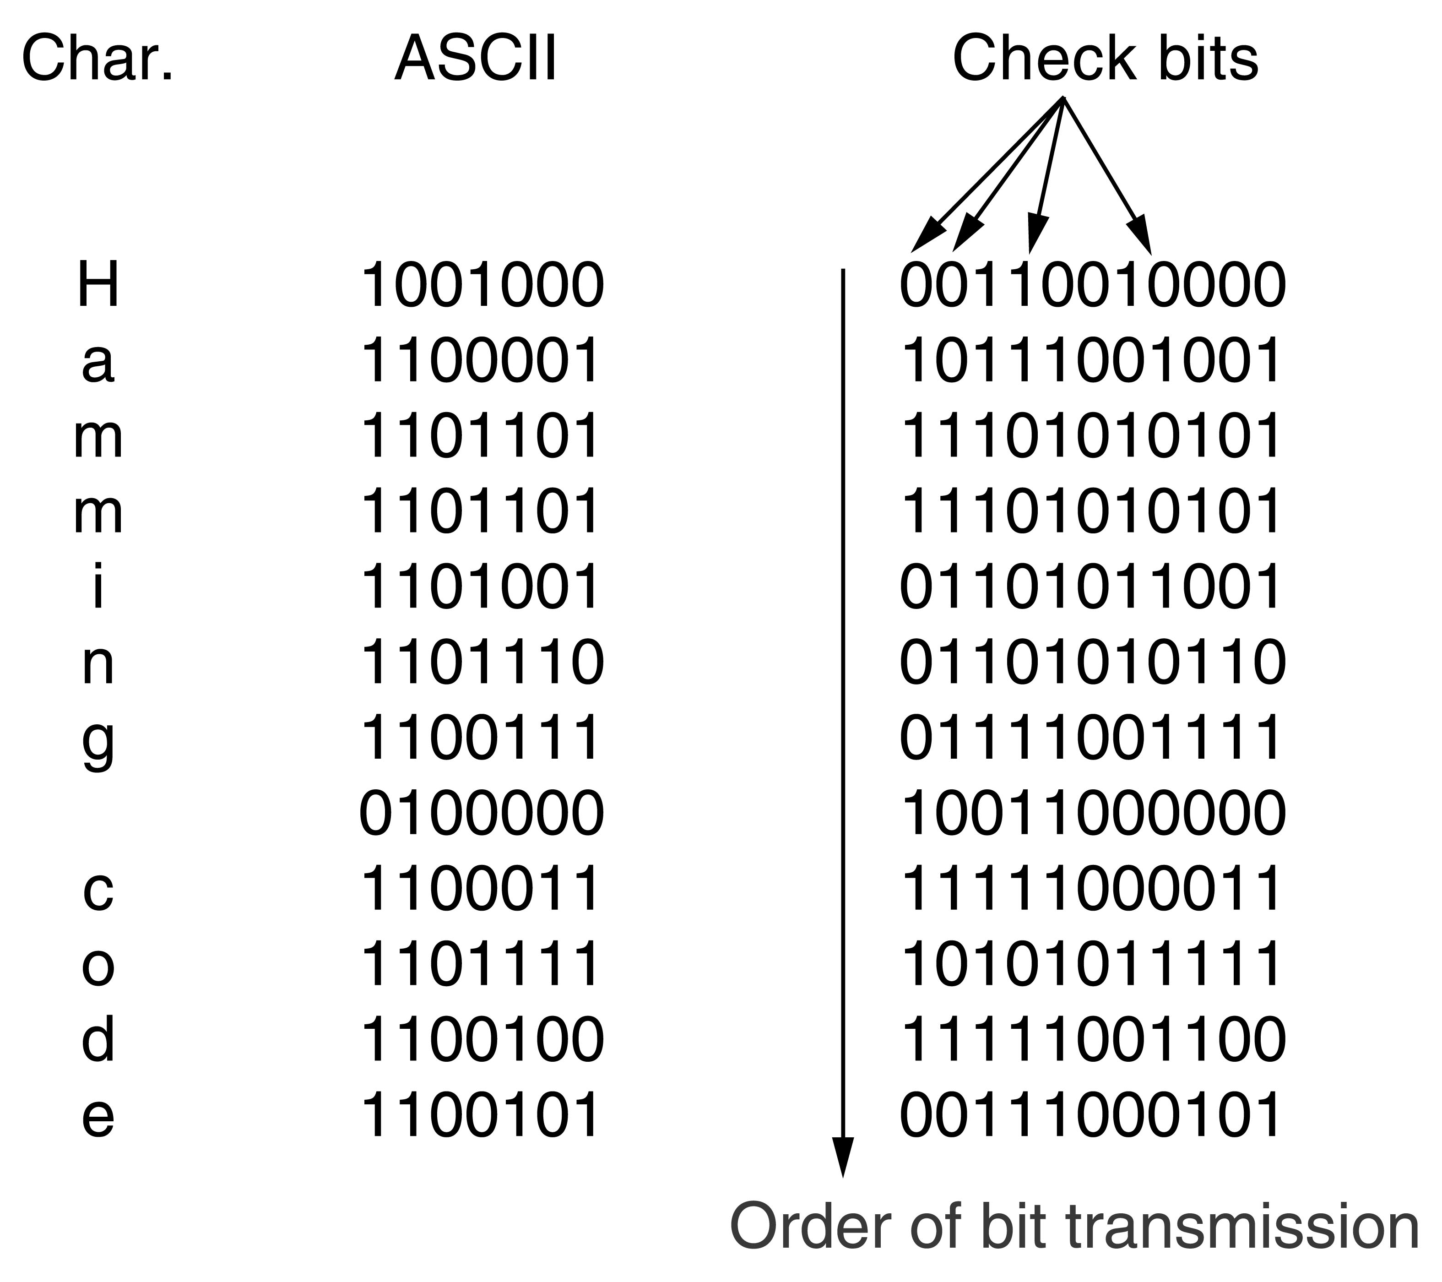
纠正突发错
本章内容>>数据链路层功能>>差错控制>>常用差错控制编码>>海明码
海明码只能纠正一位错，但采用右边方法可以纠正突发错：以码字为行，一行一个，构成m个码字的矩阵，按列发送，仅当突发长度≤m时，则可纠正该突发错。

Slide 50
差错控制方法
本章内容>>数据链路层功能>>差错控制
反馈检测法
自动请求重发
前向纠错

Slide 51
反馈检测法
本章内容>>数据链路层功能>>差错控制>>差错控制方法
发送方发送数据（一帧或一个字符）
接收方接收数据
接收方将接收到的数据发回给发送方
发送方用原始数据与接收
方发回的数据进行比较
出错
正确
发送方通知接收方删除出错的数据
发送方继续发送新数据
发送方重发数据
特点：原理简单、实现容易、可靠性强，但开销大，信道利用率低。

Slide 52
自动请求重发 （ARQ）
2 之 1
本章内容>>数据链路层功能>>差错控制>>差错控制方法
发送方发送数据（一帧或一个字符）
接收方接收数据
出错
接收方检测数据
正确
接收方发出重发请求给发送方
发送方继续发送新数据
发送方重发数据

Slide 53
特 点
2 之 2
本章内容>>数据链路层功能>>差错控制>>差错控制方法
为保证通信正常进行，还需引入：
定时器：防止整个数据帧或反馈信息丢失。
帧序号：防止接收方多次收到同一帧并递交网络层。
特点：
使用检错码；
必须是双向信道；
发送方需设置缓冲器。
应用：
高可靠性信道，例如光纤；
经常被用在数据链路层、网络层和传输层。

Slide 54
前向纠错 （FEC）
本章内容>>数据链路层功能>>差错控制>>差错控制方法
发送方发送数据（一帧或一个字符）
接收方接收数据
应用：
有噪声的信道，例如无线信道；
经常被用在数据链路层和物理层。
接收方检测数据，如发现差错，
由接收方进行纠正
发送方继续发送新数据
特点：
使用纠错码（纠错码编码效率低且设备复杂）；
单向信道；
发送方无需设置缓冲器。

Slide 55
流量控制
本章内容>>数据链路层功能
问题：发送方发送能力大于接收方接收能力。例如，高速发送方的帧会“淹没”低速的接收方。
解决
基于反馈的流量控制（本章介绍）
接收方显式或隐式通知发送方发送速率是否可接受。
基于速率的流量控制
由协议限制发送方可发送的速率，无需接收方反馈。
提示：解决方法原理大致相同，都是限制发送方所发出的数据流量，使其发送速率不要超过接收方能处理的速率。

Slide 56
数据链路层协议
本章内容
基本数据链路协议
滑动窗口协议
协议描述和验证

Slide 57
基本数据链路协议
本章内容>>数据链路层协议
一些约定
一个乌托邦式的单工协议
无错信道上的单工停-等式协议
有错信道上的单工停-等式协议
协议效率分析

Slide 58
简化的通信模型
3 之 1
本章内容>>数据链路层协议>>基本数据链路协议
假设物理层、数据链路层和网络层都是独立的进程；
假设主机A用一个可靠的、面向连接的服务向主机B发送长数据流（单工）；且准备发送的数据是无限的；
假设主机不会崩溃；
硬件计算帧校验和。
主
机
A
AP₁
主
机
B
AP₂
高层
缓存
帧
缓存
帧
数据链路层
数据链路
发送方
接收方

Slide 59
帧格式
3 之 2
本章内容>>数据链路层协议>>基本数据链路协议
帧类型
序号
确认号
高层数据（分组）
帧头
帧类型
数据帧data、肯定确认帧ack
序号
当前发送的数据帧序号
确认号
确认刚接收成功的数据帧序号
注：参见教材P169图3-11中的数据结构

Slide 60
函 数
3 之 3
本章内容>>数据链路层协议>>基本数据链路协议
主机A
……
……
主机B
N（分组）
to_network_layer
from_network_layer
DL（帧）
wait_for_event
to_physical_layer
from_physical_layer
cksum_err
frame_arrival
timeout
PH（位流）
数据帧1
数据帧定时器
start_timer
确认帧1
stop_timer
数据帧2
差错控制
注：参见教材P169图3-11中的函数

Slide 61
假 设
4 之 1
本章内容>>数据链路层协议>>基本数据链路协议
假设一：无差错控制
链路是理想的传输信道，所传送的任何数据既不会出差错也不会丢失。
假设二：无流量控制
不管发方以多快的速率发送数据，收方总是来得及收下，并及时上交主机。

Slide 62
图示数据传输
4 之 2
本章内容>>数据链路层协议>>基本数据链路协议
A
B
DATA
送主机 B
DATA
送主机 B
DATA
送主机 B
DATA
时
间
送主机 B
完全理想化的数据传输

Slide 63
协议1:sender
4 之 3
本章内容>>数据链路层协议>>基本数据链路协议
void sender1(void)
{ frame s;
packet buffer;
while (true)
{ from_network_layer(&buffer);
s.info = buffer;
to_physical_layer(&s);
}
}

Slide 64
协议1:receiver
4 之 4
本章内容>>数据链路层协议>>基本数据链路协议
typedef enum {frame_arrival} event_type;
void receiver1(void)
{ frame r;
event_type event;
while (true)
{ wait_for_event(&event);
from_physical_layer(&r);
to_network_layer(&r.info);
}
}

Slide 65
假 设
4 之 1
本章内容>>数据链路层协议>>基本数据链路协议
假设一：无差错控制
链路是理想的传输信道，所传送的任何数据既不会出差错也不会丢失。
假设二：无流量控制（✗）
不管发送方以多快的速率发送数据，接收方总是来得及收下，并及时上交网络层。

Slide 66
图示流量控制
4 之 2
本章内容>>数据链路层协议>>基本数据链路协议
A
B
DATA
送主机 B
DATA
送主机 B
时
间
具有最简单流量控制（停-等式协议）的数据传输

Slide 67
协议2:sender
4 之 3
本章内容>>数据链路层协议>>基本数据链路协议
typedef enum {frame_arrival} event_type;
void sender2(void)
{ frame s;
packet buffer;
event_type event;
while (true)
{ from_network_layer(&buffer);
s.info = buffer;
to_physical_layer(&s);
wait_for_event(&event); }
}

Slide 68
协议2:receiver
4 之 4
本章内容>>数据链路层协议>>基本数据链路协议
void receiver2(void)
{ frame r, s;
event_type event;
while (true)
{ wait_for_event(&event);
from_physical_layer(&r);
to_network_layer(&r.info);
to_physical_layer(&s);
}
}
确认帧是哑帧

Slide 69
假 设
5 之 1
本章内容>>数据链路层协议>>基本数据链路协议
假设一：无差错控制（✗）
链路是理想的传输信道，所传送的任何数据既不会出差错也不会丢失。
假设二：无流量控制（✗）
不管发送方以多快的速率发送数据，接收方总是来得及收下，并及时上交网络层。

Slide 70
图示差错控制 （停-等式协议）
5 之 2
本章内容>>数据链路层协议>>基本数据链路协议
也是ARQ协议！
A
B
A
B
A
B
A
B
DATA
丢
失
！
DATA0
DATA
DATA
出错
送
主
机
t_{out}
t_{out}
t_{out}
丢
失
！
送
主
机
ACK
ACK
重
传
重
传
重
传
DATA
DATA
DATA
DATA0
丢
弃
ACK
送
主
机
ACK
送
主
机
ACK
送
主
机
ACK
时
间
(a) 正常情况
(b) 数据帧出错
(c) 数据帧丢失
(d) 确认帧丢失
ACK确认帧
定时器
定时器
定时器+ 帧序号
停-等式协议：肯定确认+定时器+帧序号

Slide 71
定时器和帧编号
5 之 3
本章内容>>数据链路层协议>>基本数据链路协议
超时定时器
主机每发送完一个数据帧都需启动该定时器，超时可重发。
重传时间t_{out}一般可设为略大于“从发完数据帧到收到确认帧所需的平均时间”。
帧编号
用于区别接收的数据帧是否重复，如重复则丢弃重复帧，但必须向对方补发最后一个有效确认帧ACK。
对于停-等式协议来说，用于编号的序号字段只需1bit（0/1）即可。

Slide 72
协议3:sender
5 之 4
本章内容>>数据链路层协议>>基本数据链路协议
typedef enum {frame_arrival, cksum_err, timeout} event_type;
void sender3(void)
{ seq_nr next_frame_to_send=0;
frame s; packet buffer; event_type event;
from_network_layer(&buffer);
while (true)
{ s.info = buffer; s.seq = next_frame_to_send;
to_physical_layer(&s); start_timer(s.seq);
wait_for_event(&event);
if (event == frame_arrival)
{ from_physical_layer(&s);
if (s.ack == next_frame_to_send)
{ stop_timer(s.ack);
from_network_layer(&buffer);
inc(next_frame_to_send);
} } } }
ACK帧

Slide 73
协议3:receiver
5 之 5
本章内容>>数据链路层协议>>基本数据链路协议
void receiver3(void)
{ seq_nr frame_expected=0;
frame r, s;
event_type event;
while (true)
{ wait_for_event(&event);
if (event == frame_arrival)
{ from_physical_layer(&r);
if (r.seq == frame_expected)
{ to_network_layer(&r.info);
inc(frame_expected);
}
s.ack = 1 - frame_expected;
to_physical_layer(&s);
} } }
数据帧

Slide 74
停-等协议中的时间
4 之 1
本章内容>>数据链路层协议>>基本数据链路协议
数据帧的
发送时间
A
B
传播时延 t_{p}
t_{f}
DATA
两个成功发送的
数据帧之间的
最小时间间隔
t_{T}
处理时间 t_{pr}
t_{out}
ACK
确认帧发送时间 t_{a}
传播时延 t_{p}
处理时间 t_{pr}
设置的
重传时间
DATA
时间

Slide 75
重传时间t_{out}
4 之 2
本章内容>>数据链路层协议>>基本数据链路协议
作用
数据帧发送完毕后若经过了这样长的时间还没有收到确认帧，就重传这个数据帧。
设置
t_{out} = t_{p} + t_{pr}+ t_{a} + t_{p} + t_{pr}
设上式右端的处理时间t_{pr}和确认帧的发送时间t_{a}都远小于传播时延t_{p}，因此可将重传时间取为两倍的传播时延，即：
t_{out} = 2t_{p}

Slide 76
一个帧的平均重传次数
4 之 3
本章内容>>数据链路层协议>>基本数据链路协议
设数据帧出现差错(包括帧丢失)的概率为p，但假设确认帧不会出现差错。则一帧的平均重传次数：
= {1×P[重传次数为1] + 2×P[重传次数为2] + 3×
P[重传次数为3] +…}
= {1×P[第1次发送出错] ×P[第 2 次发送成功]
+ 2×P[第 1, 2 次发送出错] ×P[第 3 次发送成功]
+ 3×P[第 1, 2, 3 次发送出错] ×P[第 4 次发送成功]
+…}
= p(1 – p) + 2p²(1 – p) + 3p³(1 – p) + …
这里 P[X] 是出现事件 X 的概率。

Slide 77
信道利用率
4 之 4
本章内容>>数据链路层协议>>基本数据链路协议
两个发送成功的数据帧之间的最小时间间隔t_{T}为：
t_{T} = t_{f} + t_{out} = t_{f} + 2t_{p}
正确传送一个数据帧所需的平均时间 t_{av}为：
t_{av} = t_{T} ( 1 + 一个帧的平均重传次数 )
当传输差错率增大时，t_{av} 也随之增大。当无差错时，p = 0, t_{av} = t_{T}。
信道利用率 ：t_{f} / t_{av}

Slide 78
滑动窗口协议
本章内容>>数据链路层协议
一些约定
滑动窗口协议
一个1bit滑动窗口协议
使用后退n帧的滑动窗口协议
使用选择重发的滑动窗口协议
协议效率分析

Slide 79
简化的通信模型
5 之 1
本章内容>>数据链路层协议>>滑动窗口协议
假设物理层、数据链路层和网络层都是独立的进程；
假设主机A和主机B通过一个可靠的、面向连接的服务互相发送数据流（全双工）；且准备发送的数据不是无限的；
假设主机不会崩溃；
硬件计算帧校验和。
主
机
A
AP₁
AP₂
主
机
B
高层
缓存
帧
缓存
帧
数据链路层
数据链路
发送方
接收方

Slide 80
帧格式
5 之 2
本章内容>>数据链路层协议>>滑动窗口协议
帧类型
序号
确认号
高层数据
帧头
帧类型
数据帧data、肯定确认帧ack、否定确认帧nak
序号
当前发送的数据帧序号
确认号
确认刚接收成功的数据帧序号（捎带确认）
注：参见教材P169图3-11中的数据结构

Slide 81
函 数
5 之 3
本章内容>>数据链路层协议>>滑动窗口协议
主机A
……
……
主机B
流量控制
enable_network_layer
N（分组）
to_network_layer
disable_network_layer
from_network_layer
DL（帧）
to_physical_layer
wait_for_event
cksum_err
frame_arrival
timeout
network_layer_ready
PH（位流）
from_physical_layer
数据帧1
数据帧定时器
确认定时器
start_timer
start_ack_timer
确认帧1
stop_timer
stop_ack_timer
数据帧2
差错控制
注：参见教材P169图3-11中的函数

Slide 82
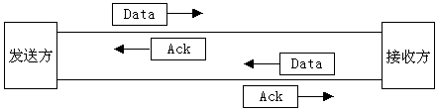
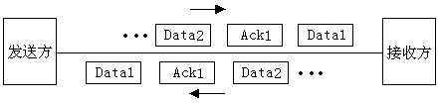
全双工的实现
5 之 4
本章内容>>数据链路层协议>>滑动窗口协议
方法一
思想：使用两条独立的信道，每一信道分别用作单工数据传输 。
问题：浪费严重。
方法二
思想：使用同一条线路进行数据的双向传输，使用专门的确认帧 。
问题：浪费严重。

Slide 83
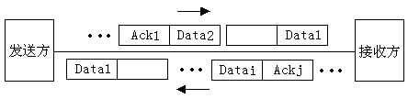
双工的实现
5 之 5
本章内容>>数据链路层协议>>滑动窗口协议
方法三 （多采用）
思想：使用同一条线路进行数据的双向传输，但确认帧采用捎带技术 （确认是放入下一帧头部的ack字段）。
优点（与使用专门的确认帧相比较）：
能有效地利用信道带宽
开销少
接收方所需的缓冲区少
问题：等待时间不可预知（即：不知等多长时间才能得到要捎带确认的数据帧）。
解决：引入确认定时器（在计时范围内采用捎带，否则发送专门的确认帧）。

Slide 84
滑动窗口
4 之 1
本章内容>>数据链路层协议>>滑动窗口协议
作用：用于流量控制
思想：
发送端设置发送窗口控制发送流量
接收端设置接收窗口控制接收流量
设置原则：发送流量≤接收流量
全双工通信则通信双方都应同时设置发送和接收窗口

Slide 85
发送窗口
4 之 2
本章内容>>数据链路层协议>>滑动窗口协议
概念
每个发送端设置一个，用于保存待确认帧的序号（即：对应发送方已发送但未收到确认的数据帧序号，数据必须顺序发送）。初始为0，有最大限制，窗口大小是动态改变的。
滑动方法
每发送一个数据帧，上限向前滑动一步
每接收一个确认帧，下限向前滑动一步/多步
上限和下限之差为最大尺寸时，停止发送

Slide 86
接收窗口
4 之 3
本章内容>>数据链路层协议>>滑动窗口协议
概念
每个接收端设置一个，用于保存期待接收帧的序号（即：对应接收方允许接收的数据帧序号，可以非顺序接收）。窗口尺寸有最大限制，但窗口大小始终是固定的。
滑动方法
对接收到的数据帧，只有其序号落在接收窗口范围内才接收，否则丢弃；
对正确接收的数据帧，产生一个确认帧，接收窗口向前移动一个窗口大小的位置。

Slide 87
滑动窗口思想举例
4 之 4
本章内容>>数据链路层协议>>滑动窗口协议
帧序号位数3bit，发送窗口大小为2，接收窗口大小为1
发送端
7
0
6
1
5
2
4
3
接收端
7
0
6
1
5
2
4
3
①
初态
②
发送0号帧
③
发送1号帧
④
正确接收0号帧
⑤
接收确认0号帧
⑥
发送2号帧
⑦
正确接收1号帧
⑧
接收确认1号帧

Slide 88
1bit滑动窗口协议 （停-等协议）
5 之 1
本章内容>>数据链路层协议>>滑动窗口协议
帧序号位数1bit，发送窗口大小为1，接收窗口大小为1
发送端
0
帧0
帧0
帧1
1
接收端
0
帧0
帧0
帧1
帧1
帧1
1
①
初态
②
发送0号帧
③
正确接收0号帧
④
接收确认0号帧
⑤
发送1号帧

Slide 89
协议4 （sender + receiver）
5 之 2
本章内容>>数据链路层协议>>滑动窗口协议
typedef enum {frame_arrival, cksum_err, timeout} event_type;
void protocol4 (void)
{ seq_nr next_frame_to_send;
seq_nr frame_expected;
frame r, s;
packet buffer;
event_type event;
next_frame_to_send = 0;
frame_expected = 0;
from_network_layer(&buffer);
s.info = buffer;
s.seq = next_frame_to_send;
s.ack = 1 - frame_expected;
to_physical_layer(&s);
start_timer(s.seq);

Slide 90
协议4 （sender + receiver）
5 之 3
本章内容>>数据链路层协议>>滑动窗口协议
while (true)
{ wait_for_event(&event);
if (event == frame_arrival)
{ from_physical_layer(&r);
if (r.seq == frame_expected)
{ to_network_layer(&r.info);
inc(frame_expected); }
if (r.ack == next_frame_to_send)
{ stop_timer(r.ack);
from_network_layer(&buffer);
inc(next_frame_to_send); } }
s.info = buffer;
s.seq = next_frame_to_send;
s.ack = 1 - frame_expected;
to_physical_layer(&s);
start_timer(s.seq); }

Slide 91
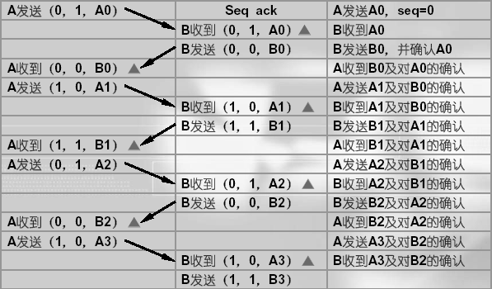
协议4分析
5 之 4
本章内容>>数据链路层协议>>滑动窗口协议
主机A发送、主机B等待 ，运行正常。

Slide 92
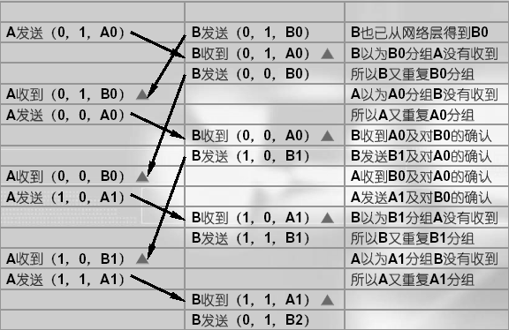
协议4分析
5 之 5
本章内容>>数据链路层协议>>滑动窗口协议
主机A和B同时发送 ，运行不正常，会出现数据帧多次发送，不会导致协议失败，但会引起效率的降低。

Slide 93
引 入
11 之 1
本章内容>>数据链路层协议>>滑动窗口协议
协议4存在的问题：链路利用率太低
问题的解决
管道化技术：发送方在发送窗口允许的范围内，不必等待确认帧的返回就连续发送多帧（即：发送窗口>1）
发送窗口≥ 2BD+1可使链路利用率达100%
如何恢复错误？
后退n帧（go back n）
选择重发（selective repeat）
链路的带宽-延迟乘积，单位：帧。2BD表示在链路上打个来回的时间可以发送的帧数。

Slide 94
后退n帧
11 之 2
本章内容>>数据链路层协议>>滑动窗口协议
发送方
超时间隔
0
1
2
3
4
5
6
7
8
2
3
4
5
6
Ack0
Ack1
Ack2
Ack3
Ack4
0
1
E
D
D
D
D
D
D
2
3
4
5
接收方
时间
被数据链路层丢弃的帧
出错

Slide 95
使用后退n帧的滑动窗口协议（后退n帧ARQ协议）
11 之 3
本章内容>>数据链路层协议>>滑动窗口协议
发送窗口>1，接收窗口=1
接收方仅接收正确且正期待的帧，并发确认；丢弃错帧或非期待帧及以后各帧。
发送方待数据帧定时器超时，重发所有待确认帧，而不仅仅是错帧。
窗口大小
对于帧序号位数为nbit，其发送窗口大小W_{T}必满足W_{T}≤2^{n}-1。

Slide 96
定理证明
11 之 4
本章内容>>数据链路层协议>>滑动窗口协议
定理：对于帧序号位数为n，其发送窗口大小W_{T}必满足W_{T}≤2^{n}-1。
证明：设接收窗口大小为W_{R}，由后退n帧协议 可知， W_{R}=1。
∵ 帧序号为n ∴ 帧序号空间是 mod 2^{n}
显然，在W_{T}范围内序号不应重叠，否则产生二义性。
又∵当且仅当对发送窗口上限帧序号的确认帧正在返回途中
时，总存在 W_{R} + W_{T} 覆盖范围最大，且 W_{R} + W_{T} 范围
内帧序号不重叠。
于是 W_{R} + W_{T} ≤2^{n} ，当W_{R} =1时，有 W_{T} ≤2^{n} –1 成立。
<证毕>

Slide 97
协议5 （sender + receiver）
11 之 5
本章内容>>数据链路层协议>>滑动窗口协议
发送窗口
void protocol5(void)
{ ……
enable_network_layer();
ack_expected = 0;
next_frame_to_send = 0;
frame_expected = 0;
nbuffered = 0;
ack_expected
7
6
0
窗口大小
nbuffered
1
2
5
4
3
next_frame_to_send
接收窗口
7
0
6
1
2
5
frame_expected
4
3

Slide 98
协议5 （续）
11 之 6
本章内容>>数据链路层协议>>滑动窗口协议
while (true)
{ wait_for_event(&event);
switch(event)
{ case network_layer_ready:
network_layer_ready处理
case frame_arrival: frame_arrival处理
case cksum_err:break；
case timeout: timeout处理
}
if (nbuffered < MAX_SEQ)
enable_network_layer();
else
disable_network_layer(); } }

Slide 99
network_layer_ready处理
11 之 7
本章内容>>数据链路层协议>>滑动窗口协议
from_network_layer(&buffer[next_frame_to_send]);
nbuffered = nbuffered + 1;
send_data(next_frame_to_send,
frame_expected, buffer);
inc(next_frame_to_send);
break;
装配一个数据帧并发送，发送缓冲区数+1，准备发送下一数据帧。

Slide 100
frame_arrival处理
11 之 8
本章内容>>数据链路层协议>>滑动窗口协议
from_physical_layer(&r);
if (r.seq == frame_expected)
{ to_network_layer(&r.info);
inc(frame_expected); }
while (between(ack_expected, r.ack,
next_frame_to_send))
{ nbuffered = nbuffered - 1;
stop_timer(ack_expected);
inc(ack_expected); }
break;
如收到一个数据帧则交网络层，并期待接收下一数据帧
如收到一个确认帧则释放一个缓冲区，定时器复位，并期待接收下一确认帧

Slide 101
between函数
11 之 9
本章内容>>数据链路层协议>>滑动窗口协议
static boolean between(seq_nr a, seq_nr b, seq_nr c)
{
/* Return true if a <=b < c circularly */
if (((a <= b) && (b < c)) ||
((c < a) && (a <= b)) ||
((b < c) && (c < a)))
return(true);
else
return(false);
}
7
0
6
1
a
b
5
c
2
4
3
7
0
7
0
6
b
c
1
6
a
b
1
a
c
5
2
5
2
4
3
4
3

Slide 102
timeout处理
11 之 10
本章内容>>数据链路层协议>>滑动窗口协议
从等待确认的帧开始全部重发
next_frame_to_send = ack_expected;
for (i = 1; i <= nbuffered; i++)
{ send_data(next_frame_to_send,
frame_expected, buffer);
inc(next_frame_to_send); }

Slide 103
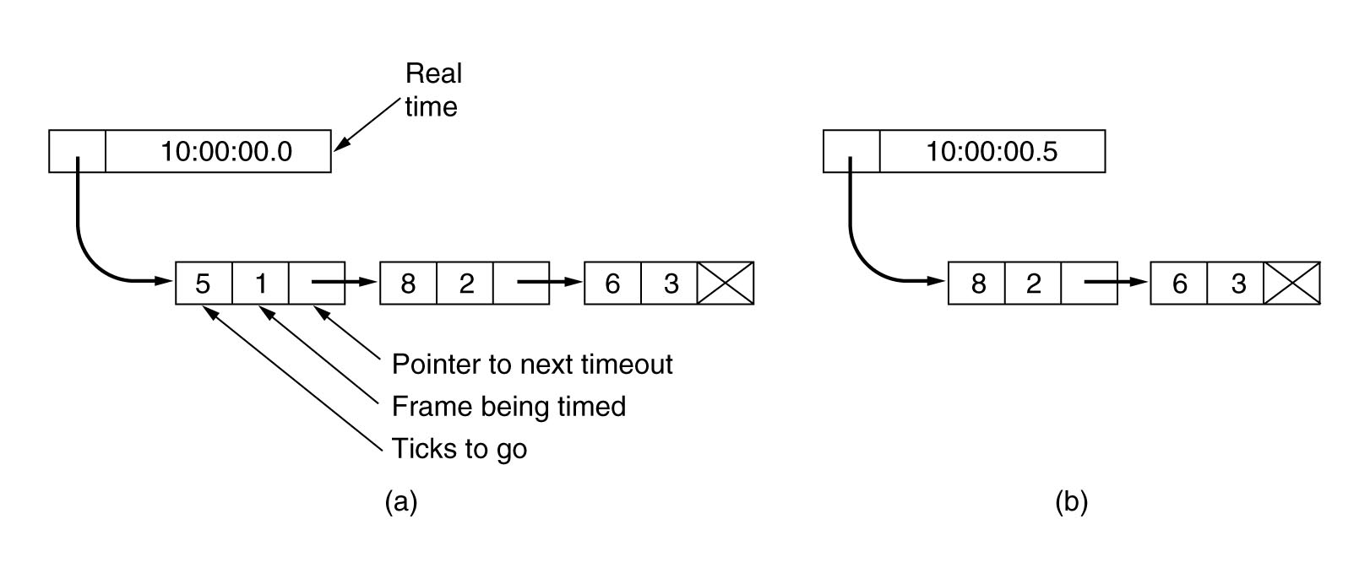
定时器的实现
11 之 11
本章内容>>数据链路层协议>>滑动窗口协议
用软件来模拟多个定时器

Slide 104
选择重发
9 之 1
本章内容>>数据链路层协议>>滑动窗口协议
本协议引入否定确认帧NAK以提高传输效率
发送方
0
1
2
3
4
5
2
6
7
8
9
10
11
12
Ack0
Ack1
Nak2
Ack1
Ack1
Ack5
Ack6
Ack7
Ack8
Ack9
Ack10
0
1
E
3
4
5
2
6
7
8
9
10
11
接收方
时间
丢失
被数据链路层缓冲的帧

Slide 105
使用选择重发的滑动窗口协议（选择重发ARQ协议）
9 之 2
本章内容>>数据链路层协议>>滑动窗口协议
发送窗口>1，接收窗口>1
接收方接收到正确且正期待的帧，上交并发肯定确认帧；接收到出错帧，丢弃并发否定确认帧；接收到正确且非期待的帧，缓存该帧并发确认帧； 。
发送方收到否定确认帧或待数据帧定时器超时，只重发错帧。
窗口大小
对于帧序号位数为n，其发送窗口大小W_{T}和接收窗口大小W_{R}必满足W_{R}≤W_{T}≤2^{n-1}。

Slide 106
定理证明
9 之 3
本章内容>>数据链路层协议>>滑动窗口协议
定理：对于帧序号位数为n，其发送窗口大小W_{T}和接收窗口大小W_{R}必满足W_{R}≤W_{T}≤2^{n-1}。
证明： ∵ 帧序号为n ∴ 帧序号空间是 mod 2^{n}
显然，在W_{T}范围内序号不应重叠，否则产生二义性。
又∵当且仅当对发送窗口上限帧序号的确认帧正在返回途中
时，总存在 W_{R} + W_{T} 覆盖范围最大，且 W_{R} + W_{T} 范围
内帧序号不重叠。
于是 W_{R} + W_{T} ≤2^{n} ，又∵ W_{R} > W_{T} 无意义
∴至多W_{R} = W_{T}，因此有 W_{R}≤W_{T}≤2^{n-1}成立。
<证毕>

Slide 107
协议6 （sender + receiver）
9 之 4
本章内容>>数据链路层协议>>滑动窗口协议
发送窗口
void protocol6(void)
{ ……
enable_network_layer();
ack_expected = 0;
next_frame_to_send = 0;
frame_expected = 0;
too_far = NR_BUFS;
nbuffered = 0;
for (i=0;i<NR_BUFS;i++)
arrived[i] = false;
ack_expected
7
6
0
窗口大小
nbuffered
1
2
5
4
3
next_frame_to_send
接收窗口
7
frame_expected
6
0
1
2
5
3
too_far
4

Slide 108
协议6 （续）
9 之 5
本章内容>>数据链路层协议>>滑动窗口协议
while (true)
{ wait_for_event(&event);
switch(event)
{ case network_layer_ready: 发送数据处理
case frame_arrival: 帧到达处理
case cksum_err:收到一个坏帧且没有发过nak，则发nak
if (no_nak) send_frame(nak, 0, frame_expected, out_buf);
case timeout: 数据帧超时重发
send_frame(data, oldest_frame, frame_expected, out_buf);
case ack_timeout: 确认定时器超时，发一单独的ack
send_frame(ack,0,frame_expected, out_buf);
}
if (nbuffered <NR_BUFS)
enable_network_layer();
else
disable_network_layer(); } }

Slide 109
network_layer_ready
9 之 6
本章内容>>数据链路层协议>>滑动窗口协议
nbuffered = nbuffered + 1; /* 扩展发送窗口 */
/* 从网络层取新的分组 */
from_network_layer(&out_buf
[next_frame_to_send % NR_BUFS]);
/* 发送数据帧 */
send_frame(data, next_frame_to_send,
frame_expected, out_buf);
inc(next_frame_to_send); /* 发送窗口的上限+1 */
break；

Slide 110
frame_arrival
9 之 7
本章内容>>数据链路层协议>>滑动窗口协议
from_physical_layer(&r);
if (r.kind == data) 处理数据帧
{ if ((r.seq != frame_expected) && no_nak)
send_frame(nak, 0, frame_expected, out_buf);
else start_ack_timer(); 如序号错则发nak，否则启动确认定时器
if (between(frame_expected, r.seq, too_far) &&
(arrived[r.seq%NR_BUFS] == false)) 如序号落在接收窗口内则接收
{ arrived[r.seq % NR_BUFS] = true;
in_buf[r.seq % NR_BUFS] = r.info;
while (arrived[frame_expected % NR_BUFS])
如顺序正确，则交网络层，调整参数，启动确认定时器
{ to_network_layer(&in_buf[frame_expected % NR_BUFS]);
no_nak = true;
arrived[frame_expected % NR_BUFS] = false;
inc(frame_expected);
inc(too_far);
start_ack_timer(); } } }

Slide 111
frame_arrival （续）
9 之 8
本章内容>>数据链路层协议>>滑动窗口协议
处理nak帧
if ((r.kind==nak) && between(ack_expected,
(r.ack+1)%(MAX_SEQ+1),next_frame_to_send))
send_frame(data, (r.ack+1) % (MAX_SEQ + 1),
frame_expected, out_buf);
处理ack帧
while (between(ack_expected, r.ack,
next_frame_to_send))
{ nbuffered = nbuffered - 1;
stop_timer(ack_expected % NR_BUFS);
inc(ack_expected);
}

Slide 112
协议6更具有实用性
9 之 9
本章内容>>数据链路层协议>>滑动窗口协议
协议6中：
发送窗口=接收窗口= ( MAX_SEQ+1) / 2
协议6中：增加了否定确认nak，当收到一个错帧，或收到一个非期望的帧，则发送nak帧。
协议6中：增加了一个确认定时器，当收到一个正确的帧，而反向没有可捎带确认的数据帧，则启动确认定时器等待；如果在等待时间内来了数据帧则捎带确认；如果等待超时了还没有等到数据帧，则立即发送一个单独的ack帧。

Slide 113
协议效率分析
3 之 1
本章内容>>数据链路层协议>>滑动窗口协议
画出协议4、5和6的程序流程图；
分析协议4、5和6的效率。

Slide 114
课堂练习
3 之 2
本章内容>>数据链路层协议>>滑动窗口协议
假设A站和B站之间的半双工数据帧传输使用滑动窗口进行流量控制和差错控制，帧序号位数为3，设A站有10个数据帧要发送，B站有4个数据帧要发送，使用选择重传ARQ协议，帧的确认尽量使用捎带确认，若没有数据帧，可用ACK进行单独确认，用NAK进行单独否认。假定没有超时和帧丢失，发送窗口和接收窗口均从序号0开始。帧的格式为：（帧类型，发送序号，确认序号）。发送序号或确认序号如果没有意义，可用N表示；确认序号指出下一个希望接收的数据帧序号。请在后图所示的情况中填写带下划线的空白处（若没有帧，则帧类型为NONE）。

Slide 115
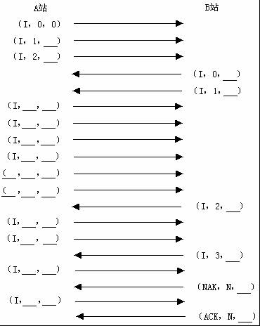
课堂练习
3 之 3
本章内容>>数据链路层协议>>滑动窗口协议

Slide 116
协议描述和验证
2 之 1
本章内容>>数据链路层协议
目的
由于实际使用的协议非常复杂，需有形式化的和数学的方法来验证协议的正确性。
协议描述
用描述语言描述协议实体的信息交互规则、格式和相关定义。
协议验证
用数学方法证实协议描述不存在逻辑错误（例如，死锁）。

Slide 117
两种基本方法
2 之 2
本章内容>>数据链路层协议
有限状态机（FSM）
Petri网

Slide 118
引 入
8 之 1
本章内容>>数据链路层协议>>协议描述和验证
现象
自然界中我们认为连续或模拟的东西，实际上，大多是一些单独或离散的事件的集合，例如：电影。
引出
一个协议（算法）可看成一系列的状态，每个状态全部/部分地由那个时刻程序变量的值来定义。

Slide 119
FSM构成的要素
8 之 2
本章内容>>数据链路层协议>>协议描述和验证
协议机
通信的一方称为协议机
协议机任何时刻总处在某一特定状态
状态
协议机状态
信道状态
状态变迁
变迁是引起一种状态变迁到另一种状态的事件
系统存在一个初始状态

Slide 120
协议的四元组模型
8 之 3
本章内容>>数据链路层协议>>协议描述和验证
FSM可将协议表示成形式化的四元组模型：
<S，M，I，T>
其中：
S：是进程和信道可能进入状态的集合
M：是能在信道上进行交换的帧的集合
I：是进程初始状态的集合
T：是状态之间进行变迁的集合

Slide 121
有限状态机的描述和验证
8 之 4
本章内容>>数据链路层协议>>协议描述和验证
描述：状态图法、矩阵法和列表法。
状态变迁
初始状态
S1
S2
S3
状态
死锁
S4
S5
S6
验证：可达性分析（利用图论的可传递闭包计算，发现协议中可能的潜在错误，如状态遗漏、死锁等）

Slide 122
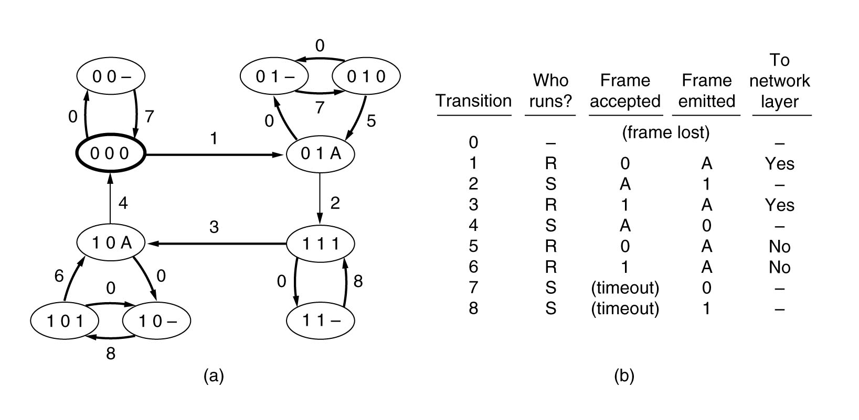
例:半双工停-等协议分析
8 之 5
本章内容>>数据链路层协议>>协议描述和验证
三元组状态变量：发送方状态（发送的帧号）、接收方状态（希望接收的帧号）、信道状态；其中，发送方和接收方状态都有两种状态：帧0、帧1；信道有四种状态：帧0、帧1、Ack帧、空信道。

Slide 123
例:半双工停-等协议分析
8 之 6
本章内容>>数据链路层协议>>协议描述和验证
主变迁路径：000→01A→111→10A→000→…
无死锁

Slide 124
例:半双工停-等协议分析
8 之 7
本章内容>>数据链路层协议>>协议描述和验证
转换1（收帧0，发ACK0）和转换3（收帧1，发ACK1）交替进行
即，无论什么事件发生，接收方都不可能交付两个奇数序列号（1）的帧，而中间没有偶数序列号的帧（0）；反之亦然。

Slide 125
例:半双工停-等协议分析
8 之 8
本章内容>>数据链路层协议>>协议描述和验证
发送方主状态与接收方主状态交替进行
即，不会连续丢失两个数据帧。

Slide 126
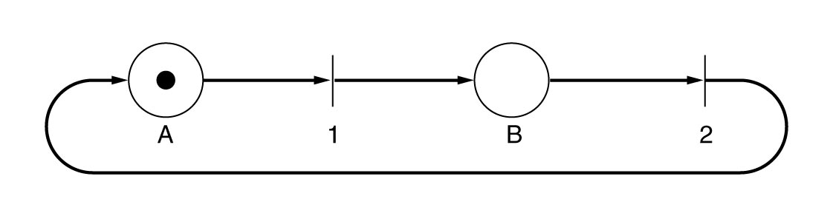
Petri网的基本元素
5 之 1
本章内容>>数据链路层协议>>协议描述和验证
位置：用圆圈表示，表示系统可进入的状态。
标记：用位置中的小黑点表示，表示系统当前所处状态。
变迁：用水平线或垂直线表示，表示引起系统从一个位置变化到另一个的事件。
弧：在变迁的两侧，连接着一个位置和变迁，可分为输入弧和输出弧。

Slide 127
状态变迁
5 之 2
本章内容>>数据链路层协议>>协议描述和验证
状态变迁的条件
变迁必须就绪：就绪指某变迁的所有输入位置中都有标记，且当输入位置有多条弧指向该变迁时，该输入位置至少应有与弧线条数相等的标记数。
必须发生触发：触发指使就绪变迁引起变迁。对于多个就绪变迁，其中任何一个都可能发生触发。这种不确定性正是Petri网得以应用的缘由。
标记移动规则
从触发变迁每条输入弧的输入位置取出一个标志，放入该变迁每条输出弧的输出位置中。注意：状态变迁过程中标记数的不守衡。

Slide 128
状态变迁举例
5 之 3
本章内容>>数据链路层协议>>协议描述和验证
T1
T1
T2
T2
触发前
触发后

Slide 129
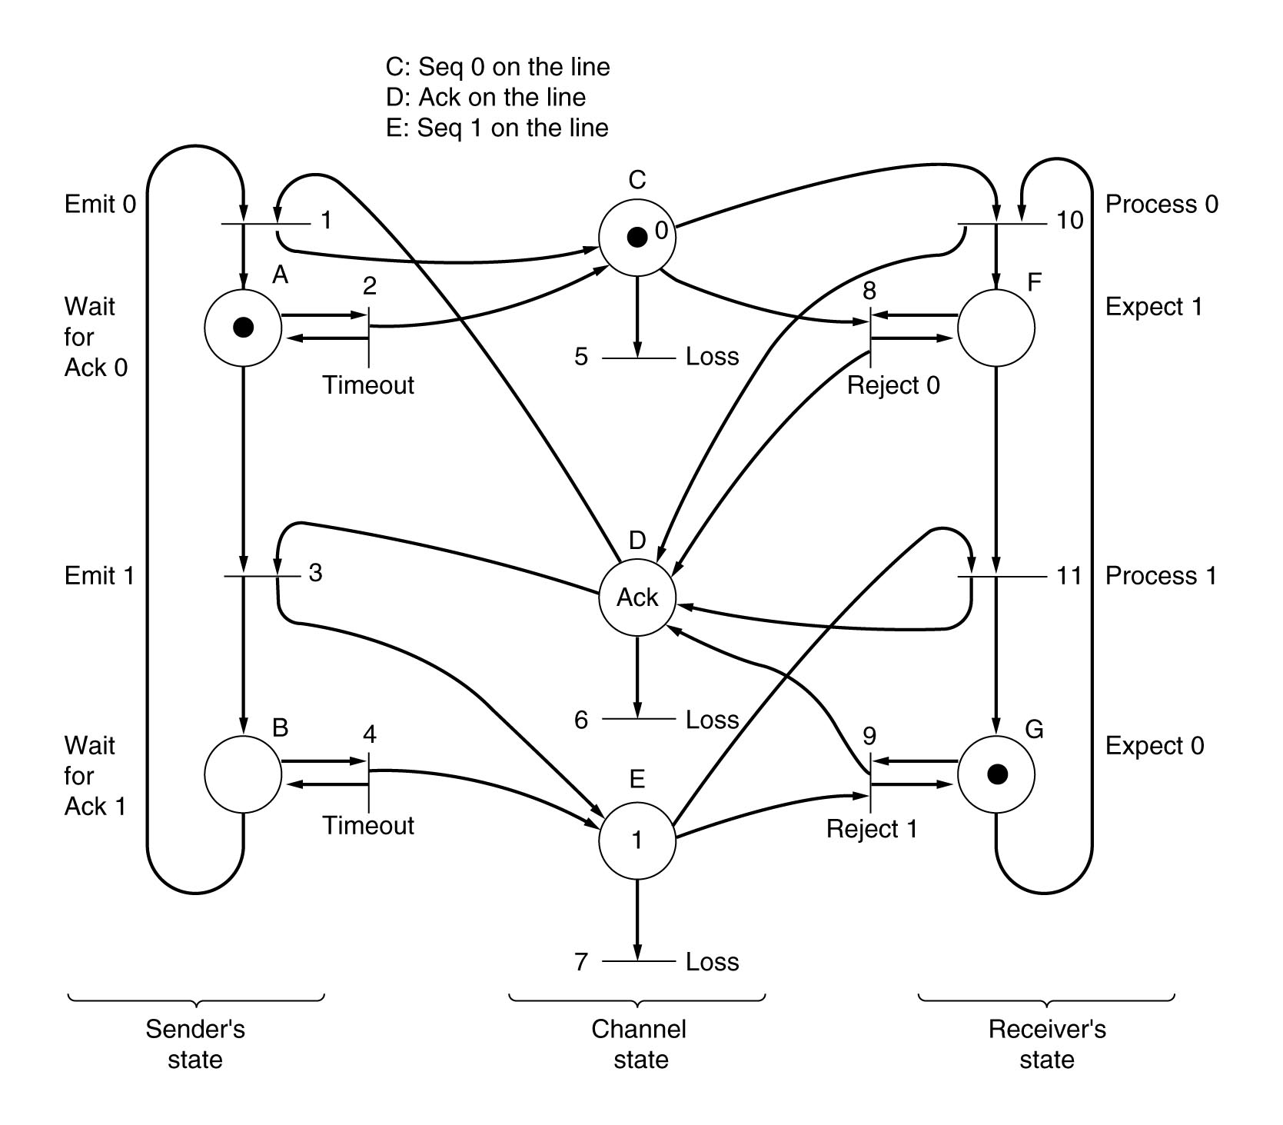
例:半双工停-等协议分析
5 之 4
本章内容>>数据链路层协议>>协议描述和验证
在有限状态机中，用一个点表示一个确定的状态；而在Petri网中，需用几个位置才能表示一个完整的状态。
协议验证方法类似有限状态机。

Slide 130
Petri网表示法
5 之 5
本章内容>>数据链路层协议>>协议描述和验证
图形表示法
见上例
代数表示法
上例有11个转换对应11条规则：
1：BD→AC
2：A→AC
3：AD→BE
4：B→BE
5：C→
6：D→
7：E→
8：CF→DF
9：EG→DG
10：CG→DF
11：EF→DG

Slide 131
数据链路层协议举例
本章内容
HDLC
PPP

Slide 132
HDLC (High-level Data Link Control)
2 之 1
本章内容>>数据链路层协议举例>>HDLC
最早由IBM提出SDLC (Synchronous Data Link Control)。
ISO根据SDLC提出了HDLC (High-level Data Link Control) ，作为国际标准ISO 3309。
CCITT将HDLC修改后称为LAP(Link Access Procedure)。HDLC 的新版本又把 LAP 修改为 LAPB，“B”表示平衡型(Balanced) 。
我国的相应国家标准是GB 7496。
协议特点：实现可靠传输（现已很少使用）。

Slide 133
HDLC
2 之 2
本章内容>>数据链路层协议举例
基本概念
数据帧
工作过程

Slide 134
基本概念
本章内容>>数据链路层协议举例>>HDLC
站点类型
链路类型
传输模式

Slide 135
站点类型
本章内容>>数据链路层协议举例>>HDLC>>基本概念
主站
负责链路控制，包括系统初启、组织传输数据、流量控制、差错控制等。
从站
在主站的控制下进行操作。主站通过命令帧控制从站，而从站通过响应帧接收控制。
组合站
兼具主站和从站的功能（既可发送命令帧，又可发送响应帧）。

Slide 136
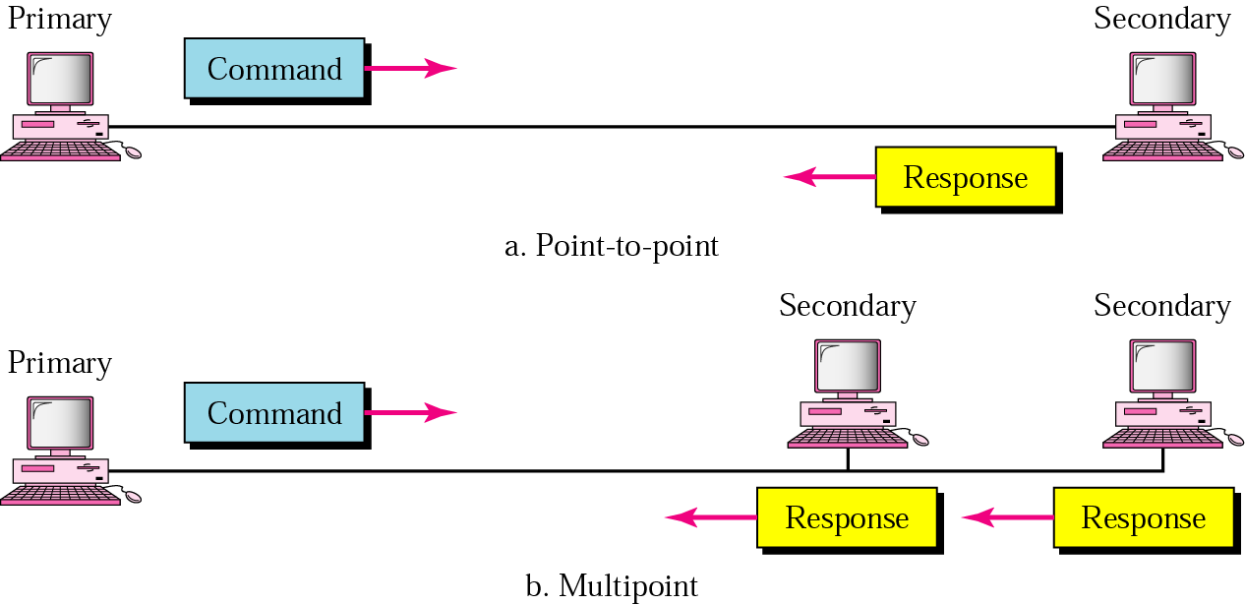
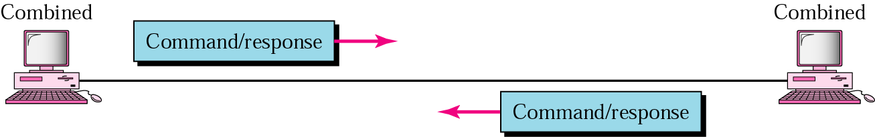
链路类型
本章内容>>数据链路层协议举例>>HDLC>>基本概念
非平衡组合：由一个主站或一个/多个从站组成，支持全双工/半双工。
平衡组合：由两个组合站组成，支持全双工和半双工。

Slide 137
传输模式
本章内容>>数据链路层协议举例>>HDLC>>基本概念
正常响应方式（NRM）：用于非平衡组合
由主站发送命令对从站的数据传送进行初始化，从站发送数据作为对该命令的响应。
异步响应方式（ARM）：用于非平衡组合
从站不必得到主站的允许即可进行初始化传输，但主站仍然负责链路的初始化、纠错和断开逻辑链路等操作。 ARM用的最少。
异步平衡方式（ABM）：用于平衡组合
允许任何组合站启动传输。 ABM最常用。

Slide 138
数据帧
本章内容>>数据链路层协议举例>>HDLC
帧格式
帧类型

Slide 139
HDLC的帧结构
2 之 1
本章内容>>数据链路层协议举例>>HDLC>>数据帧
比特
8
8
8
可变
16
8
标志
F
地址
A
控制
C
信息
Info
帧检验序列
FCS
标志
F
FCS 检验区间
透明传输区间
标志字段（F）：1B（01111110）
作用：标志一帧的开始和结束；帧间的同步信号。为实现数据透明性传输，采用“0比特插入/删除法”。
地址字段（A）：1B
用于指明从站地址（命令帧：接收帧的从站地址；响应帧：发出帧的从站地址）。

Slide 140
HDLC的帧结构
2 之 2
本章内容>>数据链路层协议举例>>HDLC>>数据帧
比特
8
8
8
可变
16
8
标志
F
地址
A
控制
C
信息
Info
帧检验序列
FCS
标志
F
FCS 检验区间
透明传输区间
控制字段（C）：1B
用于HDLC帧的分类：信息帧（I帧）、监控帧（S帧）和无编号帧（U帧）。不同类型的帧其控制字段格式不同，后面介绍。
信息字段（I）
用于存放用户数据，可有可无，长度未作限制（下限为0，上限由FCS字段或缓冲器容量决定）。
帧校验序列（FCS）：2B，生成多项式采用CRC-CCITT

Slide 141
帧类型
本章内容>>数据链路层协议举例>>HDLC>>数据帧
信息帧（I帧）
监控帧（S帧）
无编号帧（U帧）

Slide 142
信息帧（I帧）
2 之 1
本章内容>>数据链路层协议举例>>HDLC>>数据帧>>帧类型
比特
8
8
8
可变
16
8
标志 F | 地址 A | 控制 C | 信息 Info | 帧校验 FCS | 标志 F
传送有效信息或数据
0 | N(S) | P/F | N(R)
1 2 3 4 5 6 7 8
比特序号

Slide 143
控制字段的格式
2 之 2
本章内容>>数据链路层协议举例>>HDLC>>数据帧>>帧类型
N(S)
发送方当前发送的帧编号。
N(R)
接收方希望接收的帧编号（捎带确认）。
P/F (Poll/Final)
主站发出的命令帧中若将P比特置为1则表示要求对方立即发送响应。
从站发出的响应帧中若将F比特置为1则表示要发送的数据已经发送完毕。

Slide 144
监控帧（S帧）
4 之 1
本章内容>>数据链路层协议举例>>HDLC>>数据帧>>帧类型
比特
8
8
8
16
8
标志 F | 地址 A | 控制 C | 帧校验 FCS | 标志 F
用于差错控制和流量控制
1 | 0 | S | P/F | N(R)
1 2 3 4 5 6 7 8
比特序号

Slide 145
控制字段的格式
4 之 2
本章内容>>数据链路层协议举例>>HDLC>>数据帧>>帧类型
S
类型，用于对各类监控的区分。
N(R)
接收方希望接收的帧编号（捎带确认）。
P/F (Poll/Final)
主站发出的命令帧中若将P比特置为1则表示要求对方立即发送响应。
从站发出的响应帧中若将F比特置为1则表示要发送的数据已经发送完毕。

Slide 146
监控帧的类型 _{流量控制}
4 之 3
本章内容>>数据链路层协议举例>>HDLC>>数据帧>>帧类型
接收准备好（RR: Receive Ready）
准备收N(R)帧，并确认序号为N(R)-1及其前的各帧。
接收未准备好（RNR: Receive Not Ready）
暂停接收N(R)帧，并确认序号为N(R)-1及其以前的各帧。
1 | 0 | 0 0 | P/F | N(R)
控制字段
1 2 3 4 5 6 7 8
比特序号
1 | 0 | 1 0 | P/F | N(R)
控制字段
1 2 3 4 5 6 7 8
比特序号

Slide 147
监控帧的类型 _{差错控制}
4 之 4
本章内容>>数据链路层协议举例>>HDLC>>数据帧>>帧类型
拒绝（REJ: REJect）
要求重发N(R)开始的所有I帧，属退后n帧策略。
选择拒绝（SREJ: Selective Reject）
仅要求重发N(R)的单独帧，属选择重传策略。
1 | 0 | 0 1 | P/F | N(R)
控制字段
1 2 3 4 5 6 7 8
比特序号
1 | 0 | 1 1 | P/F | N(R)
控制字段
1 2 3 4 5 6 7 8
比特序号

Slide 148
无编号帧（U帧）
3 之 1
本章内容>>数据链路层协议举例>>HDLC>>数据帧>>帧类型
比特
8
8
8
可变
16
8
标志 F | 地址 A | 控制 C | 管理信息 | 帧校验 FCS | 标志 F
提供对链路的建立、拆除以及多种控制功能。
1 | 1 | M | P/F | M
1 2 3 4 5 6 7 8
比特序号

Slide 149
控制字段的格式
3 之 2
本章内容>>数据链路层协议举例>>HDLC>>数据帧>>帧类型
P/F (Poll/Final)
主站发出的命令帧中若将P比特置为1则表示要求对方立即发送响应。
从站发出的响应帧中若将F比特置为1则表示要发送的数据已经发送完毕。
M
类型，用于对各类无编号帧的区分，具体见后表。

Slide 150
U帧的类型
3 之 3
本章内容>>数据链路层协议举例>>HDLC>>数据帧>>帧类型
Command/response | Meaning
SNRM | Set normal response mode
SNRME | Set normal response mode (extended)
SABM | Set asynchronous balanced mode
SABME | Set asynchronous balanced mode (extended)
UP | Unnumbered poll
UI | Unnumbered information
UA | Unnumbered acknowledgment
RD | Request disconnect
DISC | Disconnect
DM | Disconnect mode
RIM | Request information mode
SIM | Set initialization mode
RSET | Reset
XID | Exchange ID
FRMR | Frame reject

Slide 151
步骤一:初始化
5 之 1
本章内容>>数据链路层协议举例>>HDLC
A
B
超
时
重
传
时
间
SABM
t_{out}
SABM
UA

Slide 152
步骤二:数据传输 （半双工）
5 之 2
本章内容>>数据链路层协议举例>>HDLC
正常双向数据交换
A
B
(I,0,0)
(I,0,1)
(I,1,1)
(I,2,1)
(I,1,3)
(I,3,2)
(I,2,4)
帧格式：(帧类型,N(S),N(R))

Slide 153
步骤二:数据传输 （半双工）
5 之 3
本章内容>>数据链路层协议举例>>HDLC
A
流量控制
B
(I,3,0)
(RNR,4)
(RR,0,P)
(RNR,4,F)
(RR,0,P)
(RR,4,F)
(I,4,0)
帧格式：(帧类型,N(S),N(R))

Slide 154
步骤二:数据传输 （半双工）
5 之 4
本章内容>>数据链路层协议举例>>HDLC
A
差错控制
B
(I,3,0)
(I,4,0)
(I,5,0)
(REJ,4)
(I,4,0)
(I,5,0)
(I,6,0)
帧格式：(帧类型,N(S),N(R))

Slide 155
步骤三:断开连接
5 之 5
本章内容>>数据链路层协议举例>>HDLC
A
B
DISC
UA

Slide 156
PPP （Point-to-Point Protocol）
本章内容>>数据链路层协议举例
基本概念
帧格式
LCP
认证协议
NCP
工作过程

Slide 157
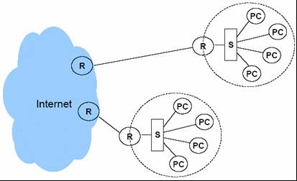
Internet接入方式 （路由器-路由器接入）
5 之 1
本章内容>>数据链路层协议举例>>PPP
？
？
用于一个机构的一个或多个LAN的接入。其中路由器-路由器之间是通过点-点连接来实现。

Slide 158
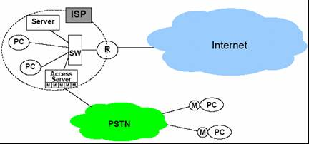
Internet接入方式 （拨号主机-路由器接入）
5 之 2
本章内容>>数据链路层协议举例>>PPP
？
用于个人的接入。远程家庭用户通过拨号与ISP连接后采用点-点连接。

Slide 159
PPP
5 之 3
本章内容>>数据链路层协议举例>>PPP
PPP（RFC1661）是Internet上广泛使用的数据链路层协议，用于点对点的链路。例如：通过电话线拨号接入Internet的线路，路由器与路由器连接的线路。
PPP在宽带接入中也衍生出新的协议，例如：ADSL接入中的PPPoE（PPP over Ethernet）、 PPPoA（PPP over ATM）。
协议特点：不可靠的数据传输（目前应用较多）

Slide 160
PPP协议的组成
5 之 4
本章内容>>数据链路层协议举例>>PPP
串行链路上封装IP数据报的方法（数据成帧）
既支持异步链路（以字符单位进行传输），也支持面向比特的同步链路（例如：SONET/SDH）。
LCP（Link Control Protocol）
用来建立、维持和拆除数据链路，还有测试线路及协商选项等功能。
NCP（Network Control Protocol）
NCP是多个协议的总称，以与网络层无关的方法协商网络层选项，不同的网络层协议有不同的NCP，例如：适用于IP的IPCP、适用于IPX的IPXCP等。

Slide 161
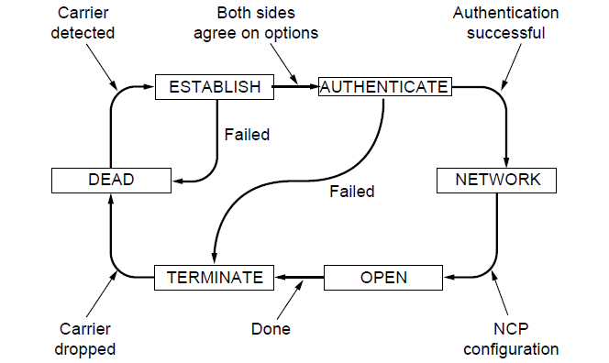
PPP协议的状态图
5 之 5
本章内容>>数据链路层协议举例>>PPP

Slide 162
PPP协议的帧格式
6 之 1
本章内容>>数据链路层协议举例>>PPP
IP 数据报
先发送
首部
尾部
F
A
C
协议
信 息 部 分
FCS
F
7E
FF
03
7E
字节
1
1
1
1或2
不超过 1500 字节
2或4
1
PPP 帧
标志字段（F）：1B（0x7E）
标志一帧的开始和结束，为实现数据透明性传输，采用“字符插入/删除”技术。
地址字段（A）：1B（0xFF）
广播地址。

Slide 163
透明性传输
6 之 2
本章内容>>数据链路层协议举例>>PPP
同步传输链路
协议规定采用硬件来完成比特填充（和HDLC的做法一样）。
异步传输链路
使用一种特殊的字符填充法：将信息字段中出现的每一个0x7E字节转变成为2字节序列(0x7D, 0x5E)；若信息字段中出现一个0x7D的字节, 则将其转变成为2字节序列(0x7D, 0x5D)；若信息字段中出现ASCII码的控制字符（即数值小于0x20的字符），则在该字符前面要加入一个0x7D字节，同时将该字符的编码加以改变（与0x20进行XOR操作）。

Slide 164
PPP协议的帧格式
6 之 3
本章内容>>数据链路层协议举例>>PPP
IP 数据报
先发送
首部
尾部
F
A
C
协议
信 息 部 分
FCS
F
7E
FF
03
7E
字节
1
1
1
1或2
不超过 1500 字节
2或4
1
PPP 帧
控制字段（C）：1B
缺省为0x03，表示采用无序帧方式进行传输（没有序列号和确认）。
【注意】
A、C字段经LCP协商可以去掉以实现头压缩。

Slide 165
PPP协议的帧格式
6 之 4
本章内容>>数据链路层协议举例>>PPP
IP 数据报
先发送
首部
尾部
F
A
C
协议
信 息 部 分
FCS
F
7E
FF
03
7E
字节
1
1
1
1或2
不超过 1500 字节
2或4
1
PPP 帧
协议字段（P）：1B或2B
用于标识封装在帧信息字段中数据所属协议。例如：“0”开头表示网络层协议（例如：IP、IPX），“1”开头表示本协议簇中其它协议（例如：LCP、NCP）。经LCP协商可压缩为1B。

Slide 166
PPP协议的帧格式
6 之 5
本章内容>>数据链路层协议举例>>PPP
IP 数据报
先发送
首部
尾部
F
A
C
协议
信 息 部 分
FCS
F
7E
FF
03
7E
字节
1
1
1
1或2
不超过 1500 字节
2或4
1
PPP 帧
信息字段（I）
用于存放用户数据，变长，缺省为1500B。
帧校验序列（FCS）：2B或4B
错误检测（CRC）。默认为2B，可协商成4B。

Slide 167
问题:不使用序号和确认？
6 之 6
本章内容>>数据链路层协议举例>>PPP
理由1：在数据链路层出现差错的概率不大时，使用比较简单的PPP协议较为合理。
理由2：在Internet环境下，PPP的信息字段放入的数据是IP数据报。数据链路层的可靠传输并不能够保证网络层的传输也是可靠的。
理由3：帧校验序列FCS字段可保证无差错接收。

Slide 168
LCP （Link Control Protocol）
3 之 1
本章内容>>数据链路层协议举例>>PPP
作用：用来建立、维持和拆除数据链路，还有测试线路及协商选项等功能。
字节
1
1
2
可变
编码 | 标识 | 长度 | LCP数据
LCP分组
先发送
首部
尾部
F
A
C
协议
C021₁₆
信 息 部 分
FCS
F
7E
FF
03
7E
字节
1
1
1
2
不超过 1500 字节
2或4
1
PPP 帧

Slide 169
LCP分组
3 之 2
本章内容>>数据链路层协议举例>>PPP
Code | Packet Type | Description
01₁₆ | Configure-request | Contains the list of proposed options and their values
02₁₆ | Configure-ack | Accepts all options proposed
03₁₆ | Configure-nak | Announces that some options are not acceptable
04₁₆ | Configure-reject | Announces that some options are not recognized
05₁₆ | Terminate-request | Requests to shut down the line
06₁₆ | Terminate-ack | Accepts the shut down request
07₁₆ | Code-reject | Announces an unknown code
08₁₆ | Protocol-reject | Announces an unknown protocol
09₁₆ | Echo-request | A type of hello message to check if the other end is alive
0A₁₆ | Echo-reply | The response to the echo-request message
0B₁₆ | Discard-request | A request to discard the packet

Slide 170
通常的选项
3 之 3
本章内容>>数据链路层协议举例>>PPP
Option | Default
Maximum receive unit | 1500
Authentication protocol | None
Protocol field compression | Off
Address and control field compression | Off

Slide 171
认证协议
本章内容>>数据链路层协议举例>>PPP
PAP
CHAP

Slide 172
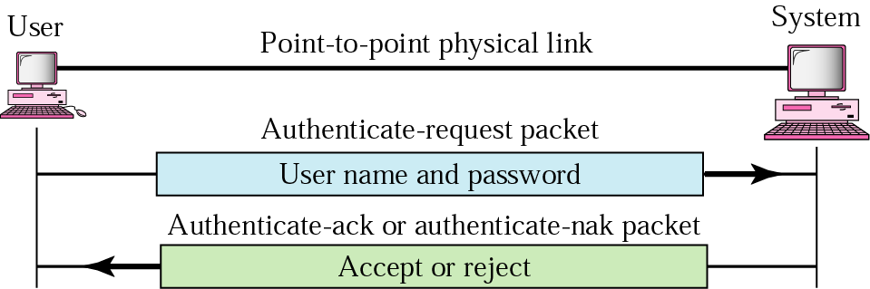
PAP (Password Authentication Protocol)
2 之 1
本章内容>>数据链路层协议举例>>PPP>>认证协议
工作过程：

Slide 173
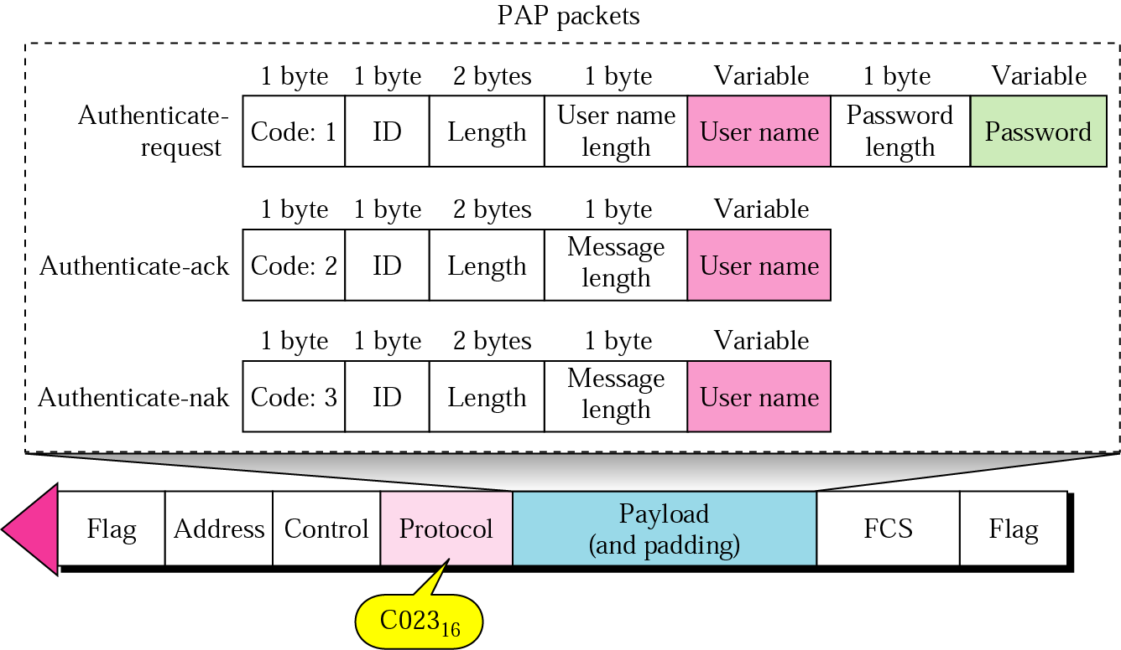
PAP分组
2 之 2
本章内容>>数据链路层协议举例>>PPP>>认证协议

Slide 174
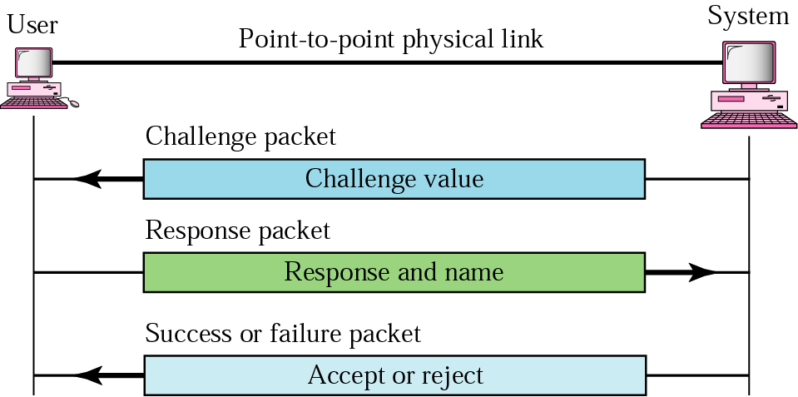
CHAP (Challenge-Handshake Authentication Protocol)
2 之 1
本章内容>>数据链路层协议举例>>PPP>>认证协议
工作过程：

Slide 175
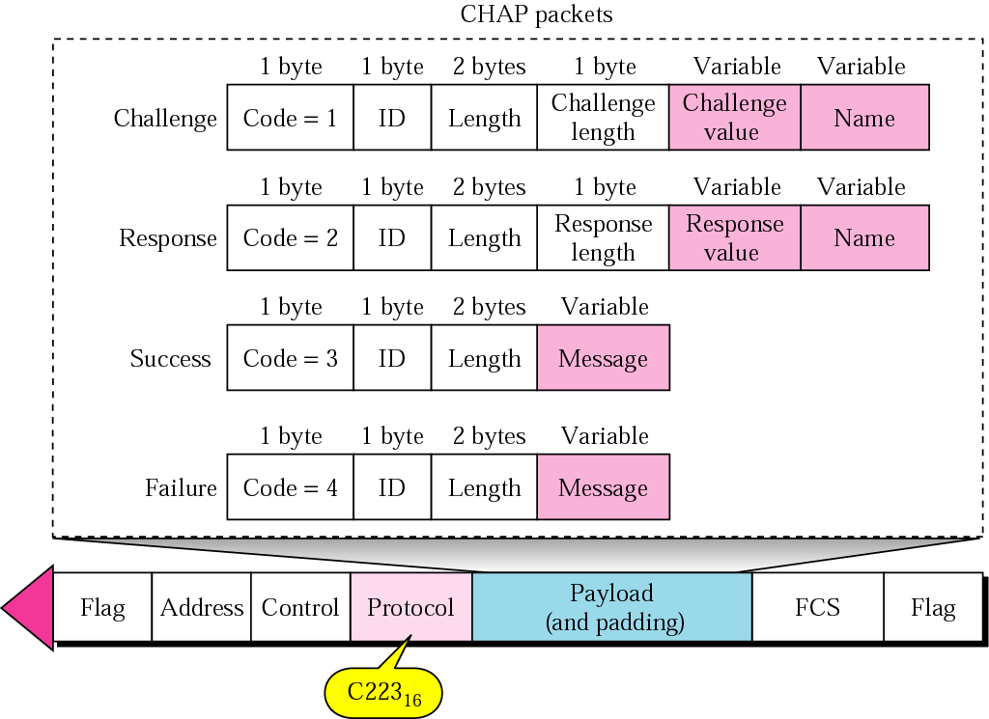
CHAP分组
2 之 2
本章内容>>数据链路层协议举例>>PPP>>认证协议

Slide 176
NCP (Network Control Protocol)
2 之 1
本章内容>>数据链路层协议举例>>PPP
作用
用来建立两端网络层的连接，协商网络层的选项和传递网络层数据。NCP不是一个协议，而是一组协议，包括IPCP、IPXCP等。
例子
IPCP (Internet Protocol Control Protocol)主要用来协商网络层选项，设置用户的IP地址。

Slide 177
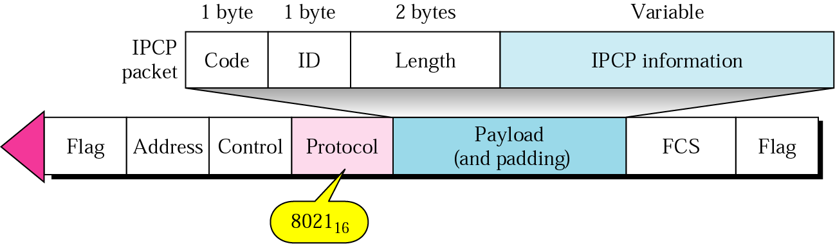
IPCP (Internet Protocol Control Protocol)
2 之 2
本章内容>>数据链路层协议举例>>PPP
Code | IPCP Packet
01 | Configure-request
02 | Configure-ack
03 | Configure-nak
04 | Configure-reject
Code | IPCP Packet
05 | Terminate-request
06 | Terminate-ack
07 | Code-reject

Slide 178
PPP协议的工作过程

Slide 179
作 业
P195 6、9、17、20、32、34、37

